Slide 1

Willkommen zur VU im SS 2020 an den
Pädagogischen Hochschulen Linz/OÖ
Institut für Ausbildung, Fachbereich GW
"Alpine Naturgefahren: Ursachen, Prozessabläufe, Sanierung und sozioökonomische Konsequenzen„
von Konsulent Mag. Dr. Johannes Thomas Weidinger
24.04.2020
Archiv-Prozess-Interpretation_Audioversion Teil 2
Datenanalyse des Kultur-Geographen. Stille Zeugen. Historische Dokumente. Gutachten. Archive.
24.04.2020
Tektonische Katastrophen
Meteoriten, Vulkane, Erdbeben und Tsunamis.
08.05.2020
Tektonik und Naturkatastrophen
Bau der Ostalpen
08.05.2020
Gravitative Massenbewegungen
– Überblick Methodik, Technik, Bewertung_1
Einführung mit gemischten Beispielen aus dem VL-Stoff
15.05.2020
Gravitative Massenbewegungen
– Überblick Methodik, Technik, Bewertung_2

Slide 2
15.05.2020
Fallbeispiel: Alpen-Salzkammergut
Geotechnisches System „hart auf weich“ mit den Beispielen
Traunstein-Gschliefgraben, Plassen-Hallstatt, Michlhallbach-Sandling sowie Zwerchwand-Stammbach.
29.05.2020
Fallbeispiel: Massenbewegungen im Himalaya
Gigantische Felsgleitungen, Bergsturzseen und GLOFs, Tsergo Ri- Felsgleitung – der 15. 8000er!
29.05.2020
Fallbeispiel: Tektonik und Massenbewegungen in Zentralasien
Massenbewegungen im Tien Shan Kyrgyzstans, Bergbaualtlasten aus der Sowjetzeit
05.06.2020
Fallbeispiel: Massenbewegungen in der VR China
Das Wenchuan-Erdbeben 2008 im Longmen Shan
Bewässerung, Bergbau und Siedlungsdruck im Lössplateau
Felslawinen im Qin Ling und der Nutzen von Bergsturzseen
05.06.2020
Fallbeispiel: Anden – Vulkane, Erdbeben, Gletscher, Bergstürze Fels- und Gletscherstürze in der Cordillera Blanca von Peru
19.06.2020
1. Prüfungstermin

Slide 3
Historische
Archive
Augenzeugen,
Stille Zeugen,
Dokumente,
Gutachten etc.
Prähistorische Archive
Geo-Archäologie,
Museen etc.
Archive – Prozesse – Frequenzen-Magnituden
S Dendrochronologie,
C-14, OSL etc.
Direkte Aufschlüsse
und Datierungen
Stauräume, Moore,
Vegetation etc.
Sedimentspeicher
als Archive

Slide 4
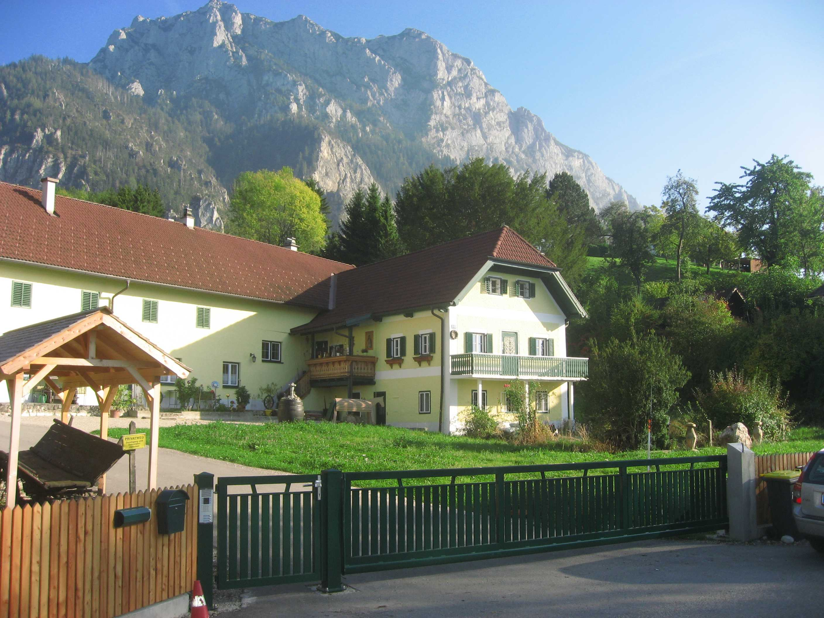

Fallbeispiel 1: Gschliefgraben
Tradiertes Wissen
Aus alten Erzählungen weiß man, dass man im Bereich des oro. rechten Gschliefgrabens vor 1730 einen freien Blick zum Südende des Traunsees hatte
– eine nachfolgende Rutschung versperrte diesen Blick!

Slide 5
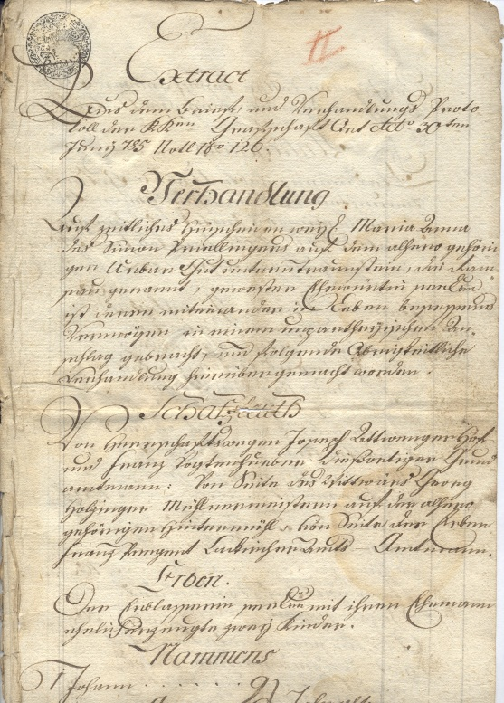
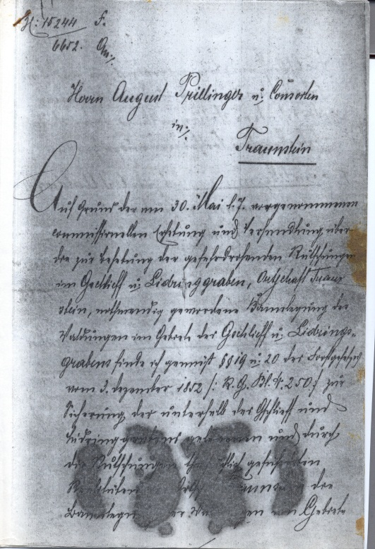
Fallbeispiel 1: Gschliefgraben
Historische Dokumente
Berichten oft detailliert von Katastrophen, Schäden und Folgen!

Slide 6
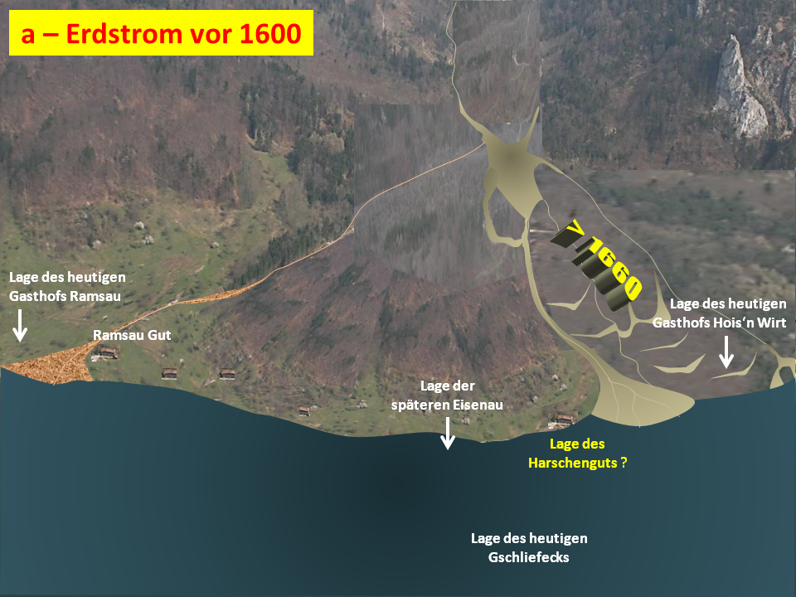


Slide 7
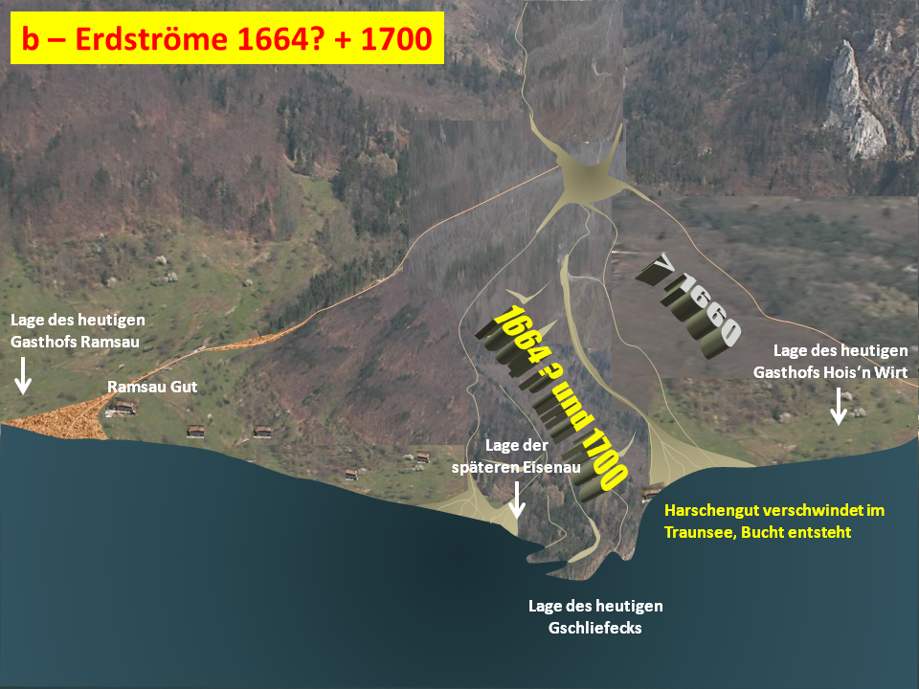

Slide 8
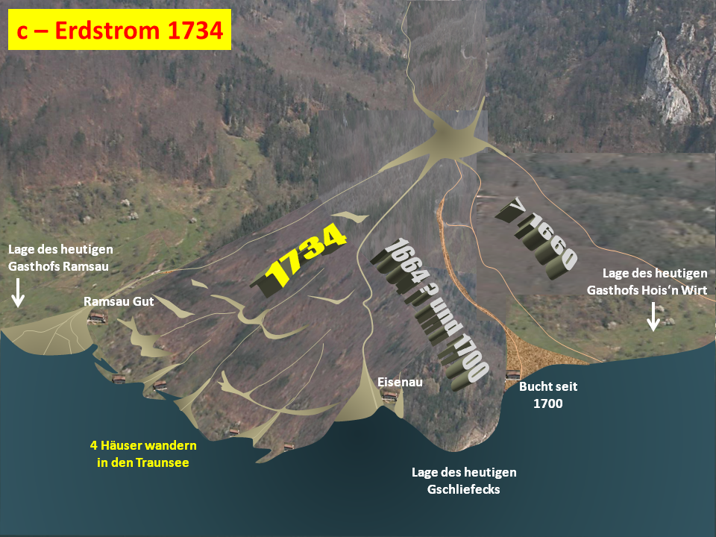

Slide 9
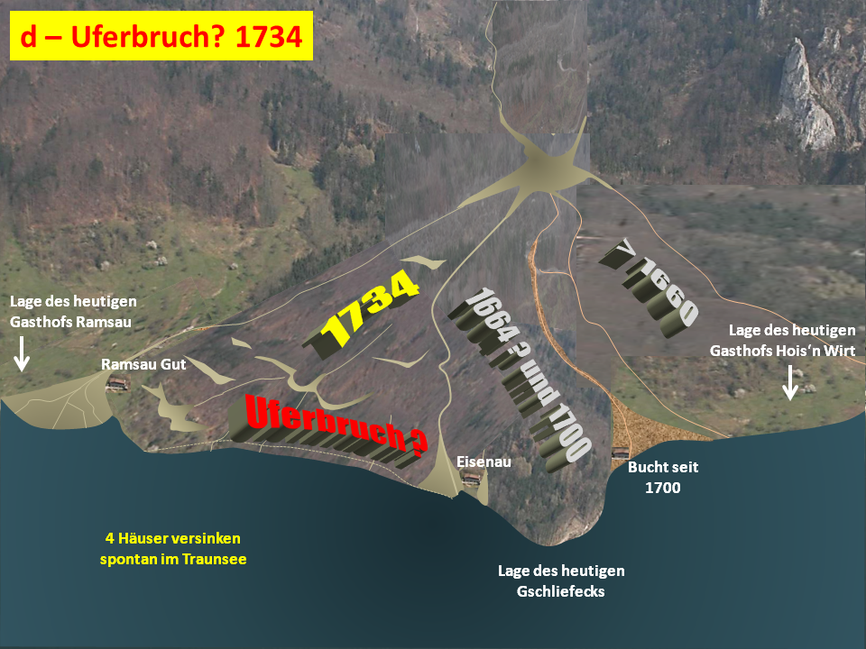

Slide 10
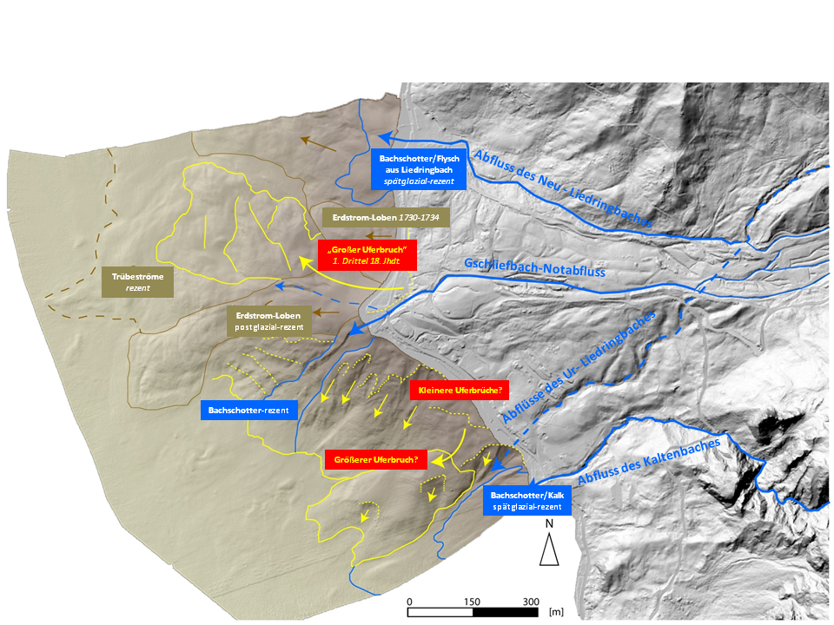
Subaquatische Prozesse:
Heine, Götz & Weidinger 2017

Slide 11
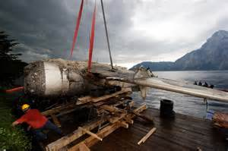
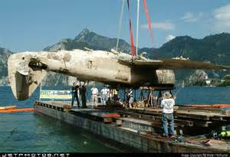
Echolot (Sonar)
Fund: Thunderbolt der US-Airforce 1945

Slide 12
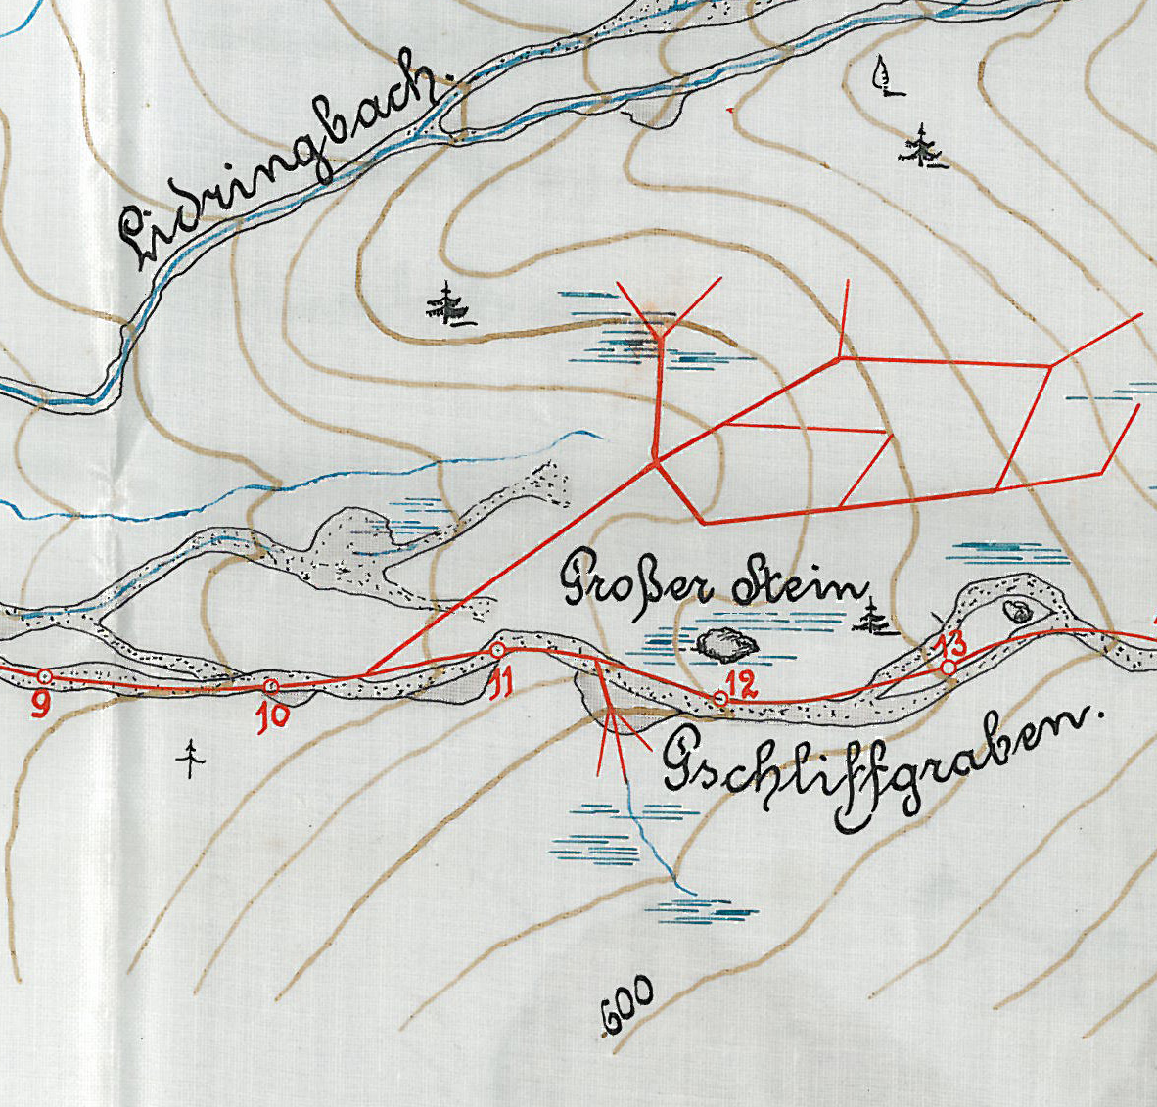
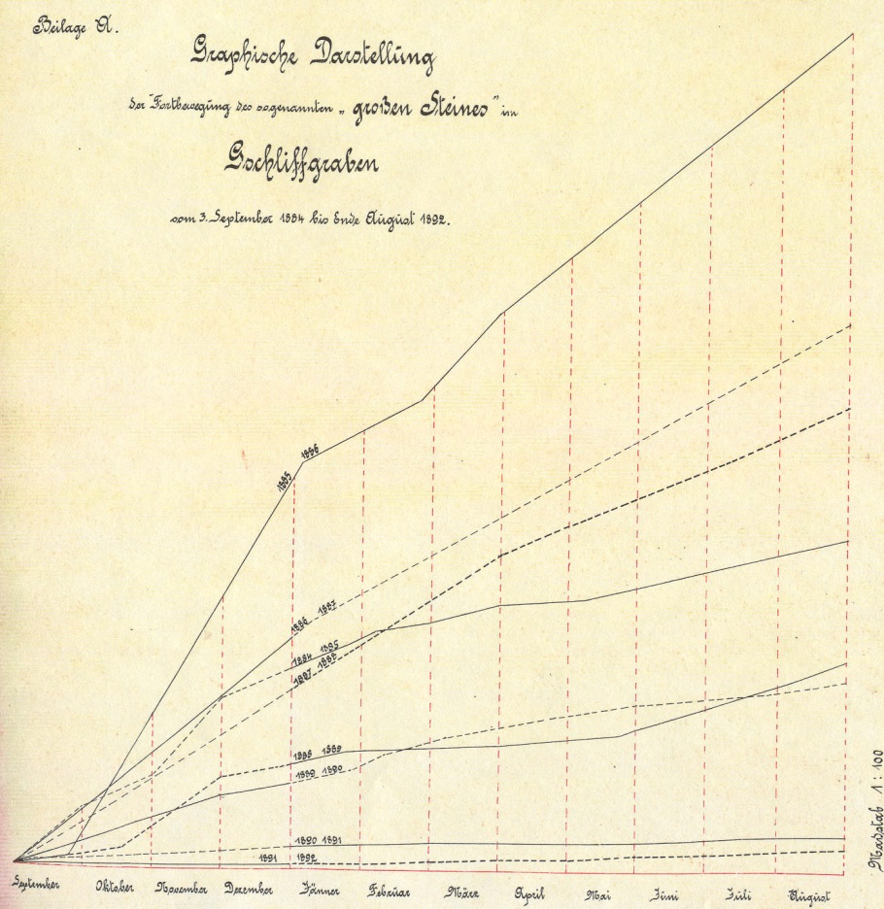
Fallbeispiel 1: Gschliefgraben
Historische Dokumente
K.K. Oberförster Höller beobachtete ab ca. 1880 über Jahrzehnte die Bewegungen des “Großen Steins” im Gschliefgraben-Erdstrom und war somit der Erste, der daraus auf die Geschwindigkeit der Rutschung rückschließen konnte!

Slide 13
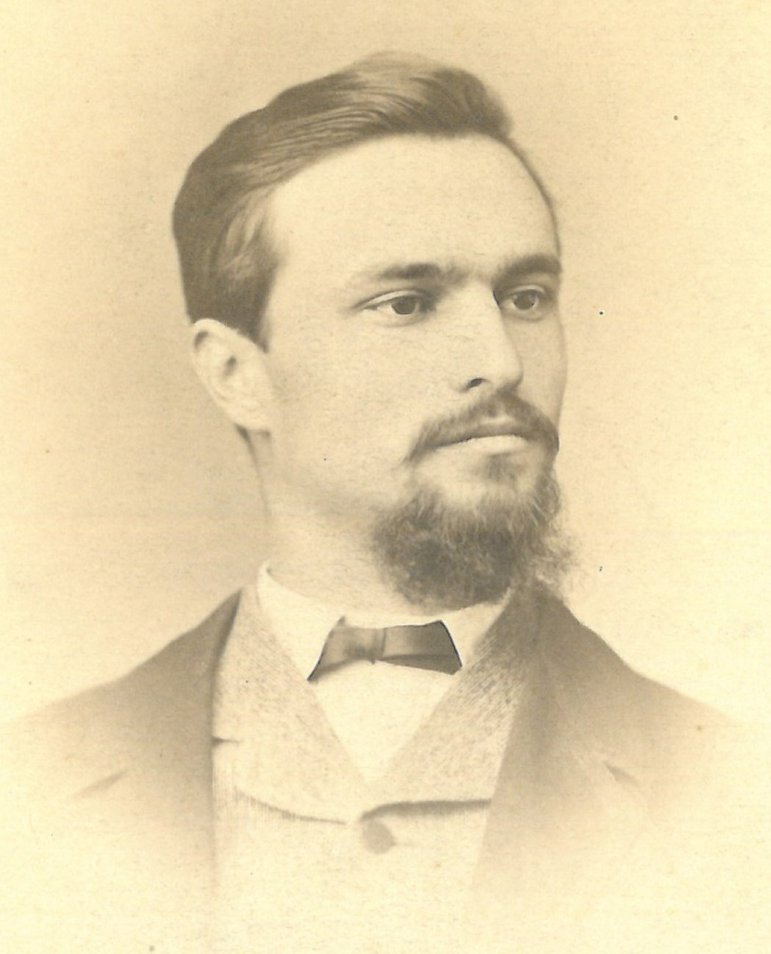
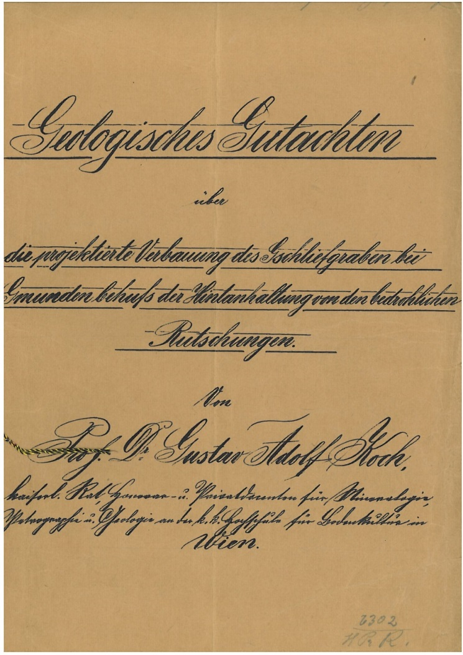
Fallbeispiel 1: Gschliefgraben
Historische und aktuelle Gutachten
G.A. Koch (BOKU) 1894
Das geologische Gutachten des Boku-Professors G. A. Koch aus dem Jahre 1894 war bis in die 1970er Jahre die Grundlage der Gschliefgraben-Verbauung!

Slide 14
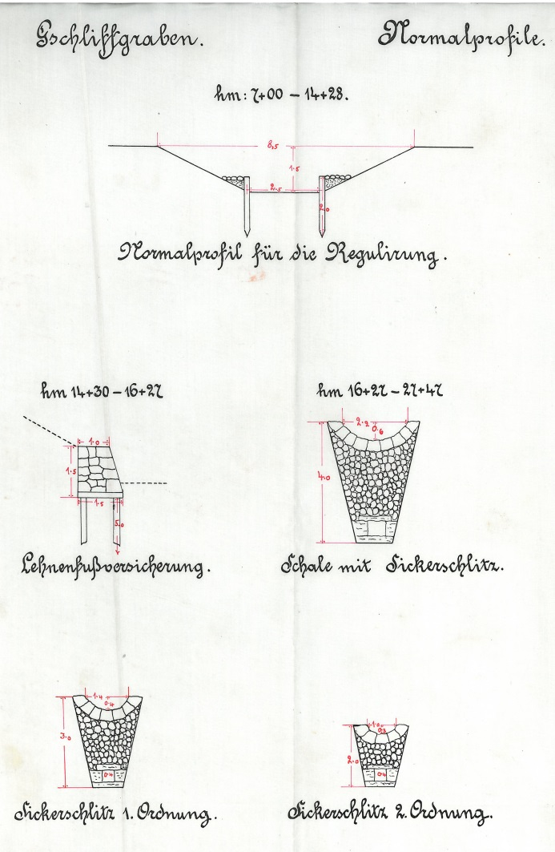
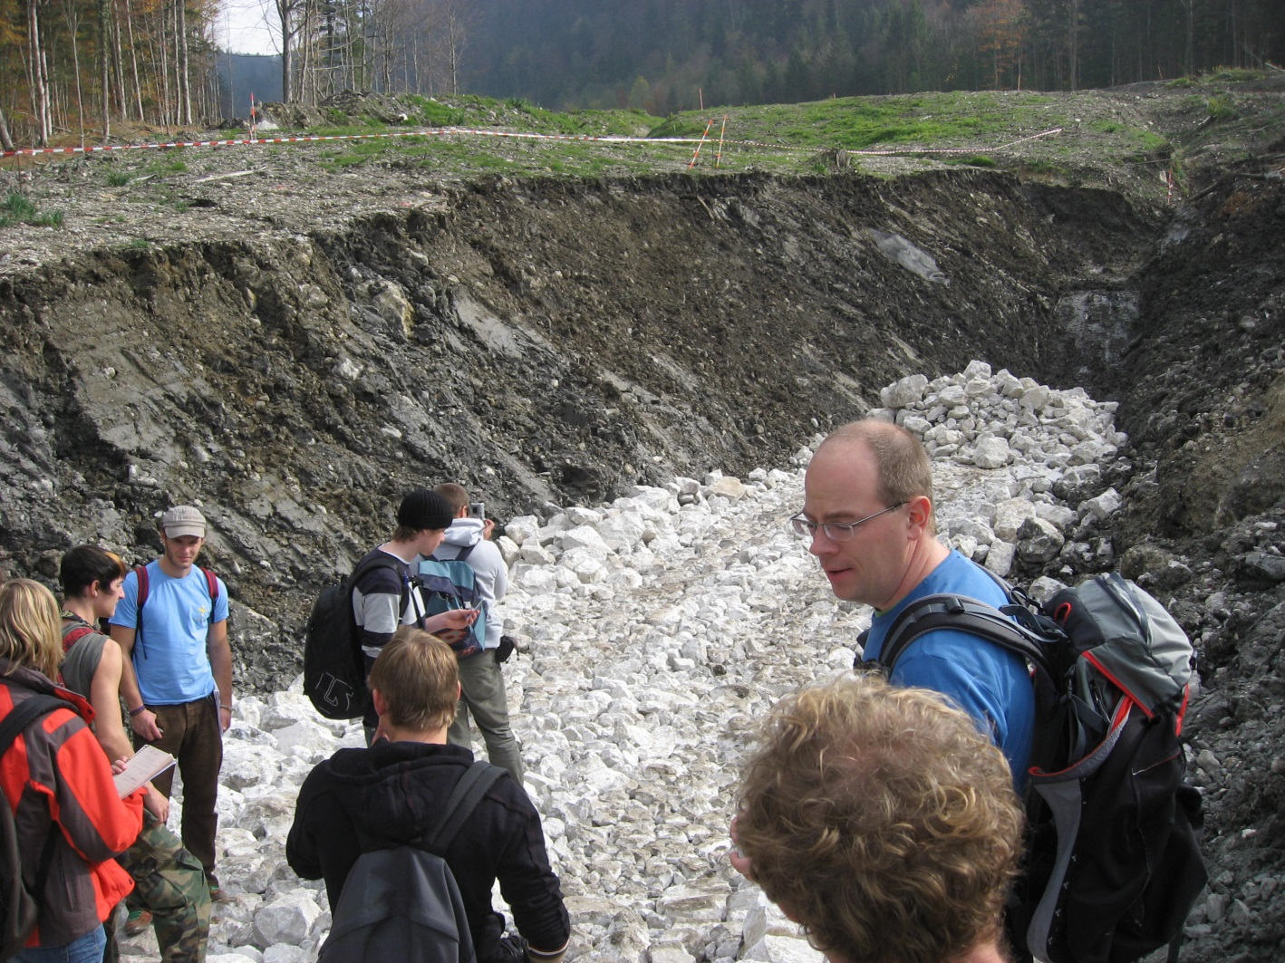
Fallbeispiel 1: Gschliefgraben
Historische und aktuelle Gutachten
Vorschläge aus dem geologischen Gutachten von Prof. G. A. Koch, wie etwa Drainage-Schlitze, wurden erst im Jahre 2008 bei der
Gschliefgraben-Sanierung umgesetzt!

Slide 15
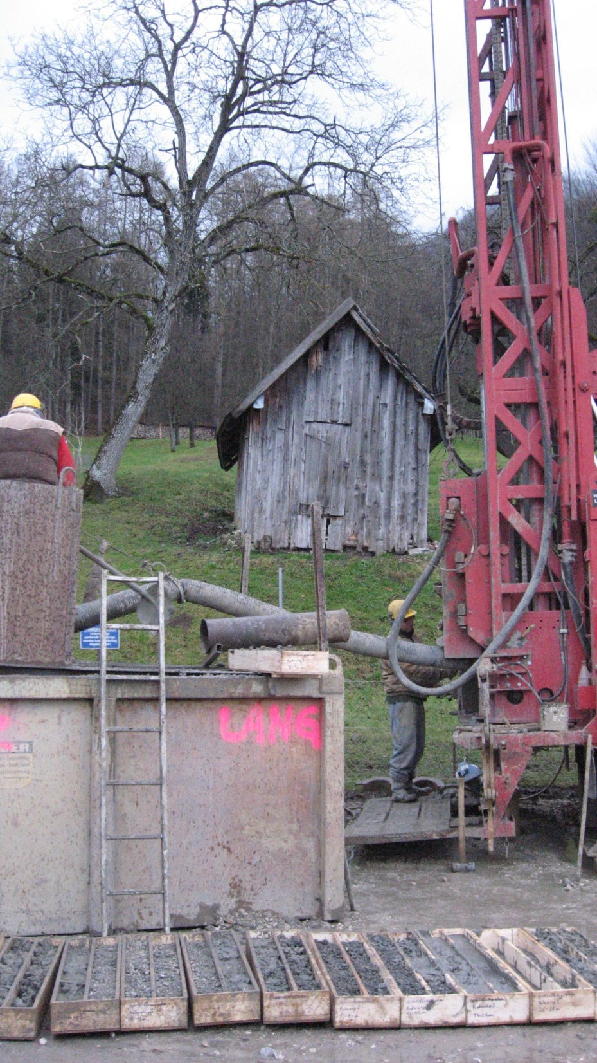
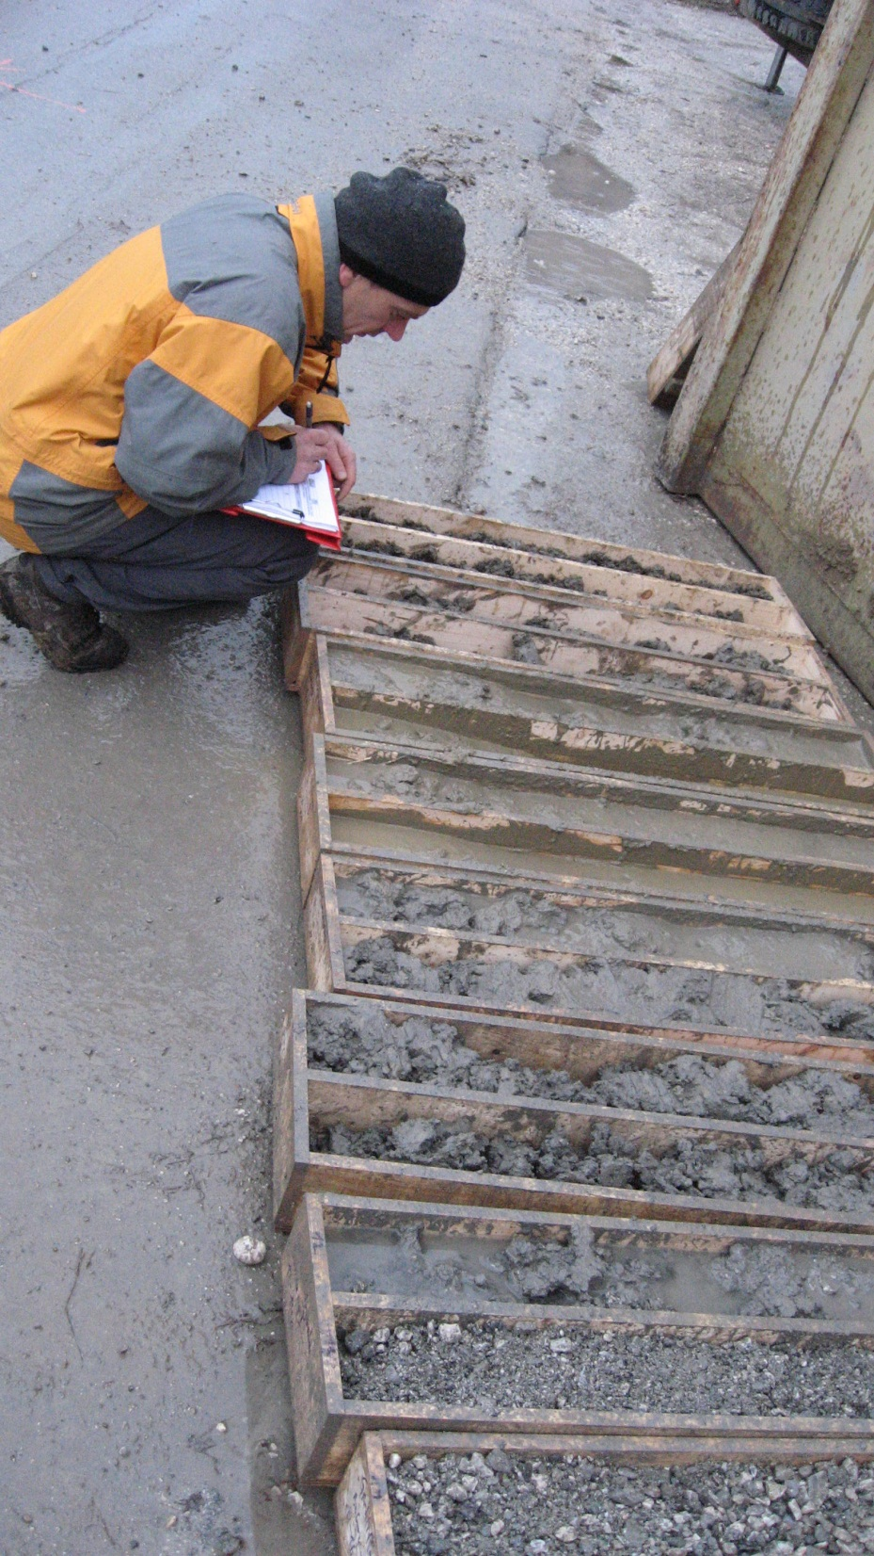
Fallbeispiel 1: Gschliefgraben
Bohrung-Interpretation_1
tonig, bindig
tonig, wassergesättigt
tonig, bindig
kiesig, trocken
Zur Verifizierung braucht es direkte Aufschlüsse!

Slide 16
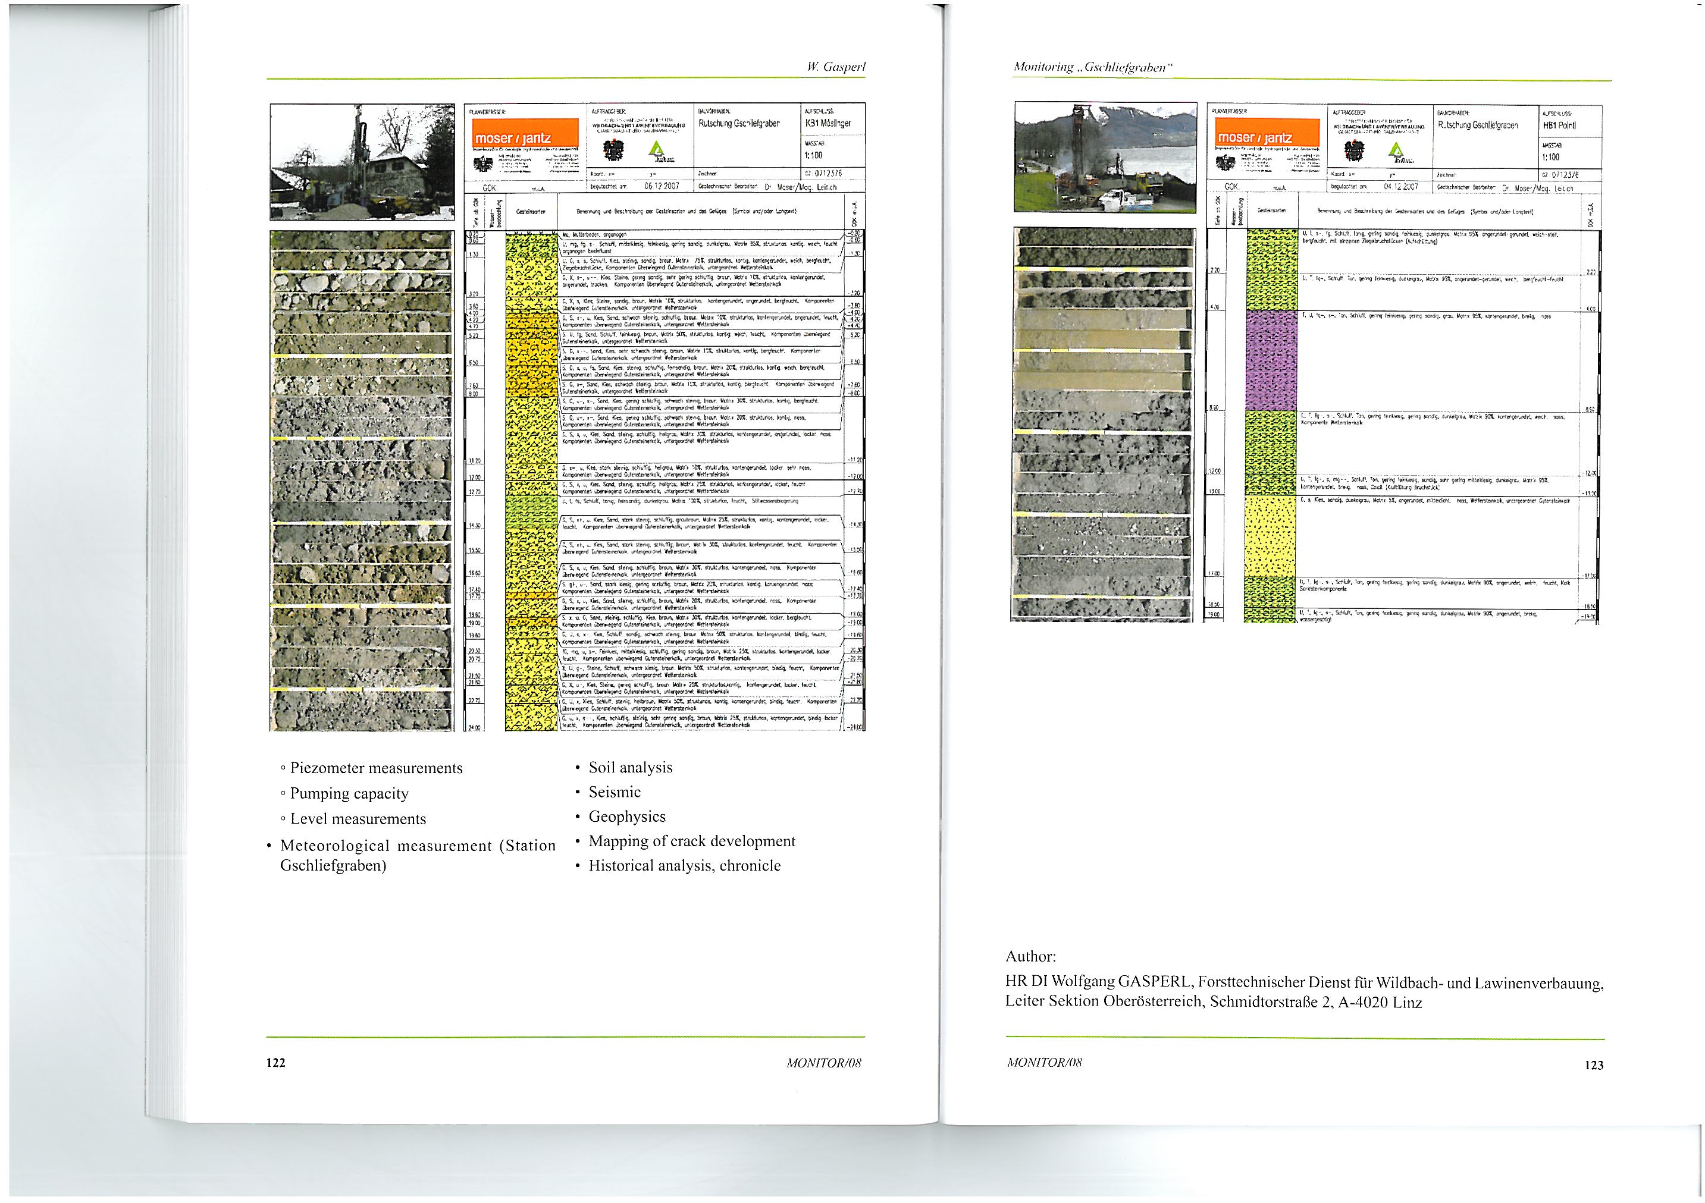
Fallbeispiel 1: Gschliefgraben
Bohrung-Interpretation_2
Bohrdokumentation dient neben einer Analyse der Prozesse auch der Beweissicherung und wird archiviert!

Slide 17
Fallbeispiel 1: Gschliefgraben
Bohrung-Interpretation_3
Erdstrom
Erdstrom
fluvial
fluvial
Mure
Mure
fluvial
fluvial
Bohrdokumentation dient neben einer Analyse der Prozesse auch der Beweissicherung und wird archiviert!

Slide 18
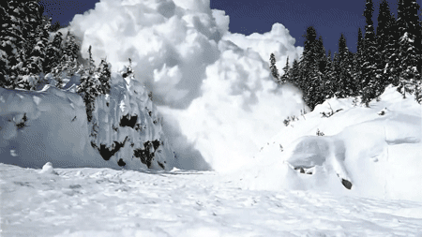
Eis- und Schnee-Lawinen

Slide 19
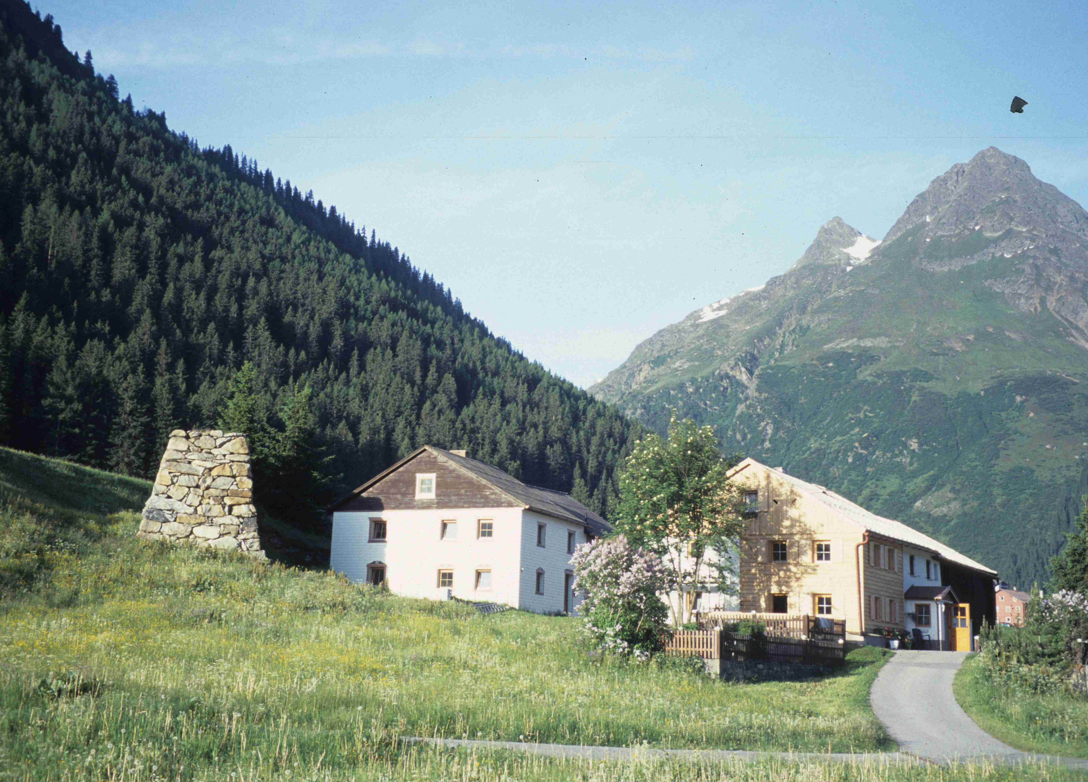
Lawinen-Dämme

Slide 20
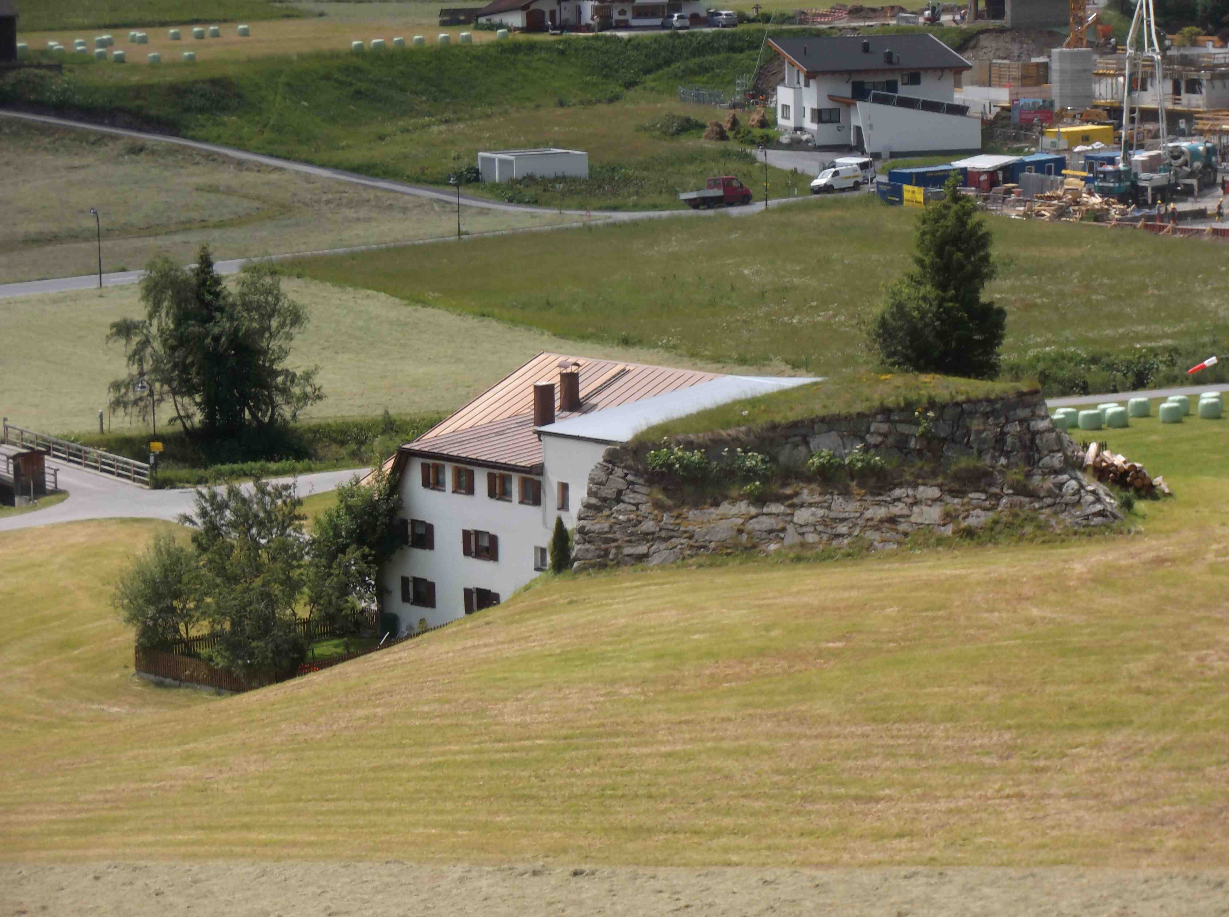
Lawinen-Dämme

Slide 21
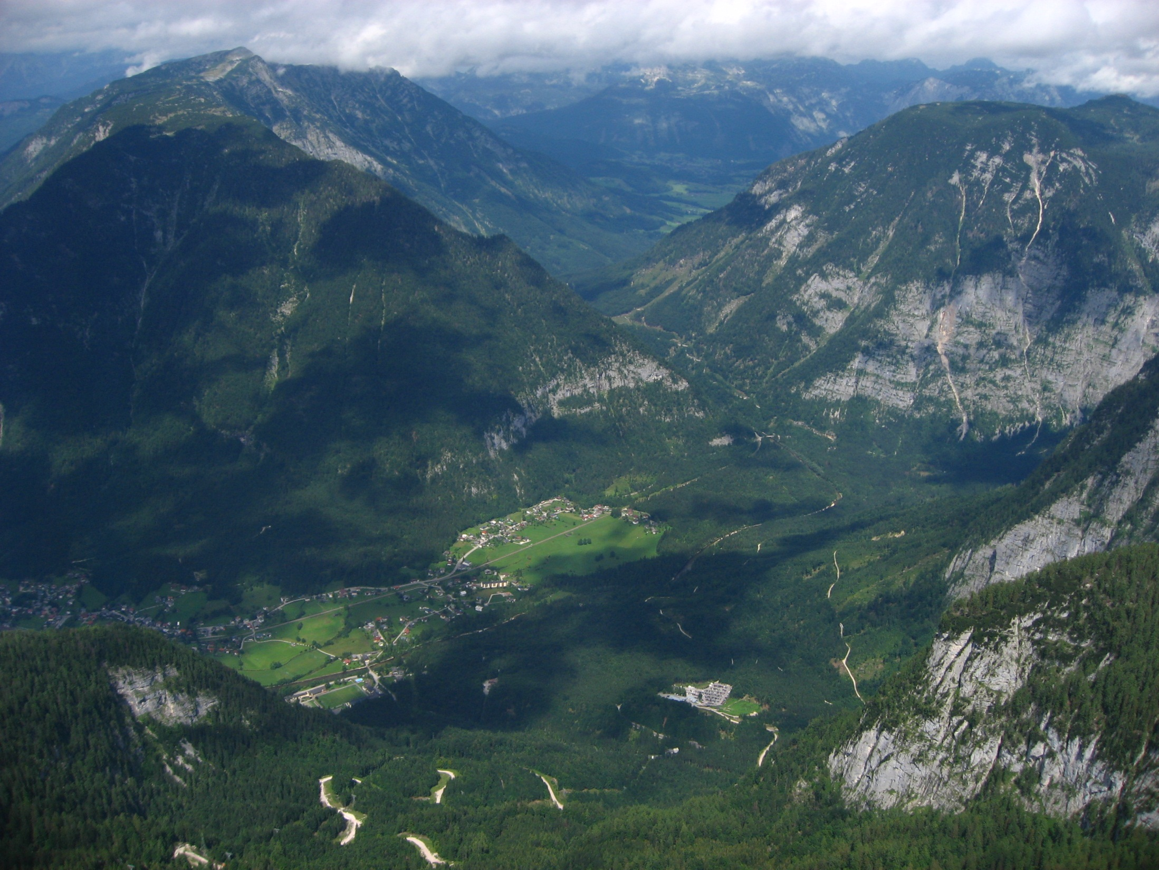
Fallbeispiel 2: Koppentraunschlucht
Historische und aktuelle Gutachten
Sarstein
Bad Aussee
Lawinen
Lawinen
Obertraun
Erste N-S-Verbindung der Donau-Monarchie von Schärding nach Laibach entlang der Kronprinz-Rudolf-Bahn war speziell auf diesem Streckenabschnitt stark Lawinen- und Hochwasser-gefährdet!

Slide 22
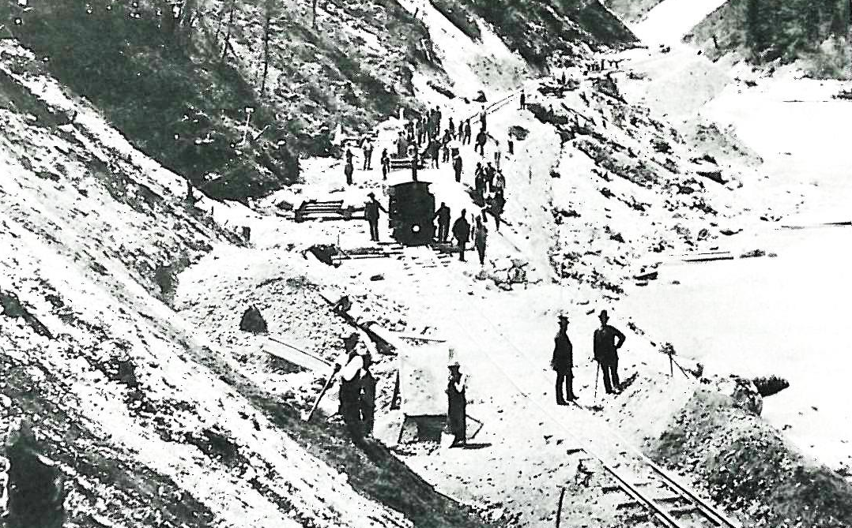
Fallbeispiel 2: Koppentraunschlucht
Historische und aktuelle Gutachten
Traun
Trasse wurde entlang der Traun gebaut und war von Anfang an extrem Hochwasser-gefährdet!

Slide 23
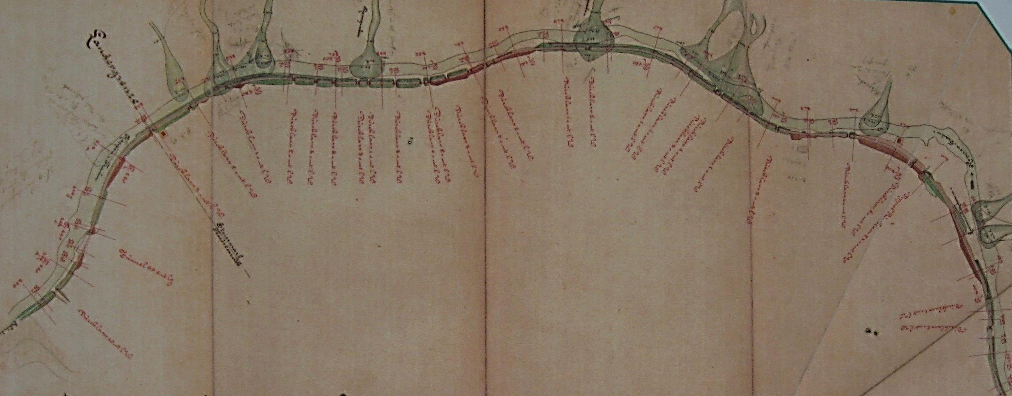
Fallbeispiel 2: Koppentraunschlucht
Historische und aktuelle Gutachten
Lawinen vom Sarstein 1875
Ursprüngliche Trasse wurde im Lawinenwinter 1875 fast völlig zerstört und musste aufgegeben bzw. weiter bergwärts verlegt werden!

Slide 24
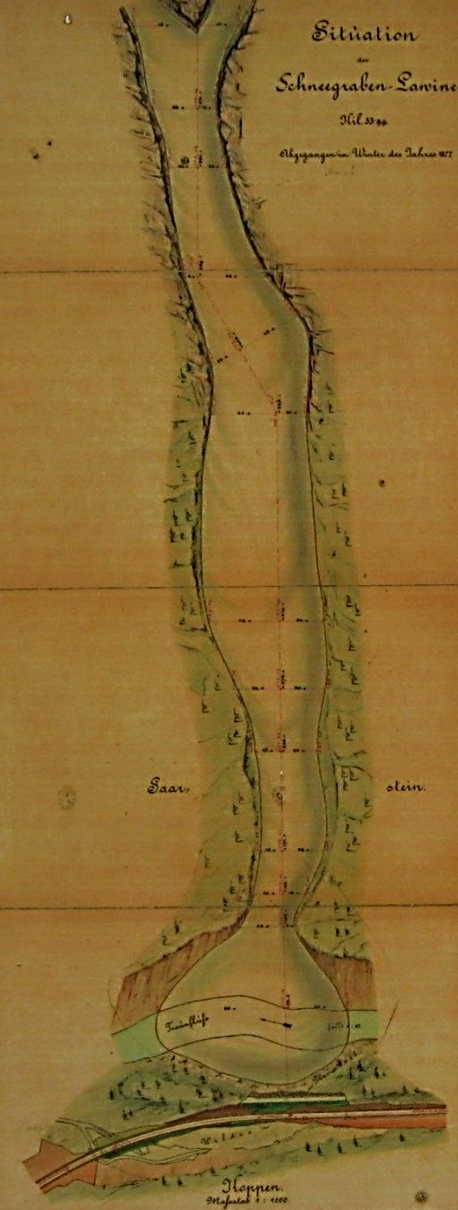
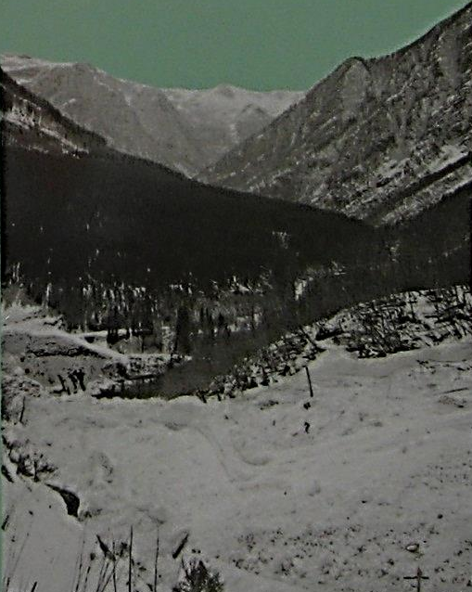
Fallbeispiel 2: Koppentraunschlucht
Historische und aktuelle Gutachten
Lawinenkegel vom Sarstein stauten Traun immer wieder auf, wodurch Bahnschutz-dämme und –mauern immer wieder unterspült und fortgerissen wurden !
Traun

Slide 25
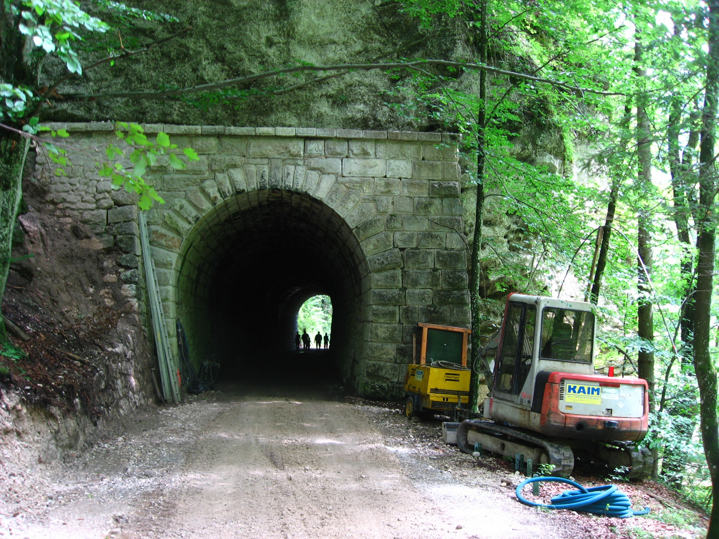
Fallbeispiel 2: Koppentraunschlucht
Historische und aktuelle Gutachten
Heute ist die alte Bahntrasse eine
als Themenweg ausgebaute Fahrradstrecke!

Slide 26
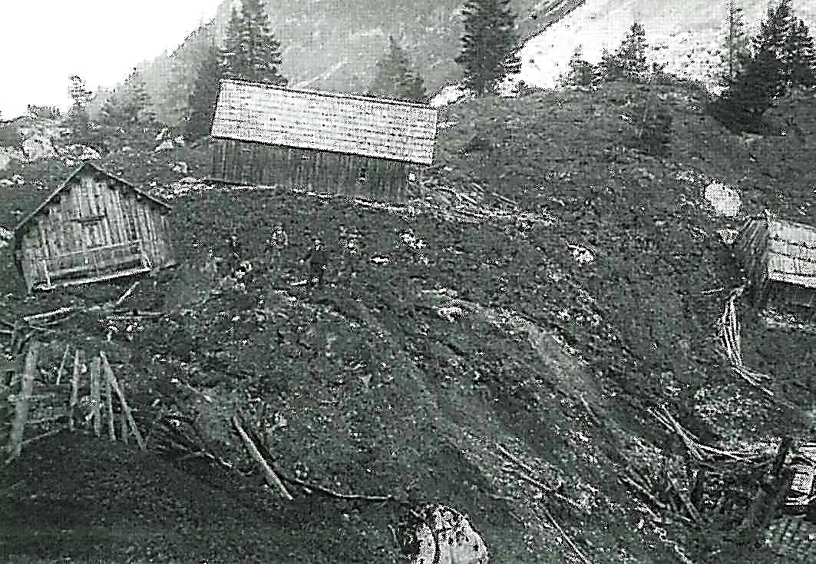
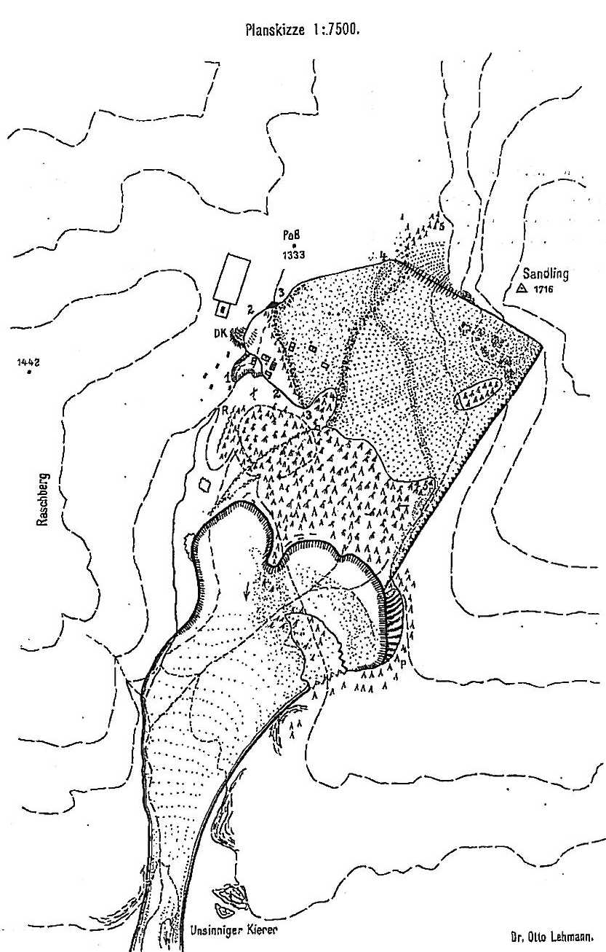
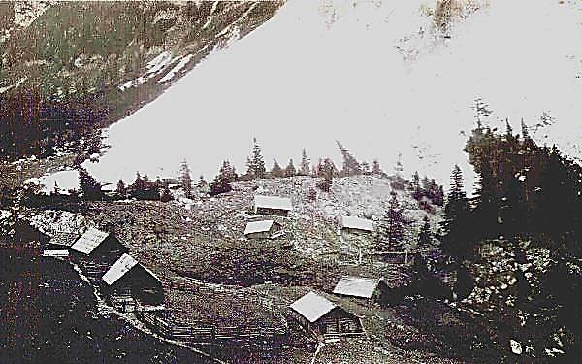
Fallbeispiel 1: Sandling-Michlhallbach
Historische und Prähistorische Archive
Verwendete Karte aus dem paper der Woche: Lehmann, O. 1926. Die Verheerungen in der Sandlinggruppe.ÖAW-Sitzungsberichte, p. 262.
Lehmann rekonstruierte den Prozessablauf des “Sandling-Bergsturzes” von 1920 mittels Augenzeugenberichten und Geländebefunden!

Slide 27
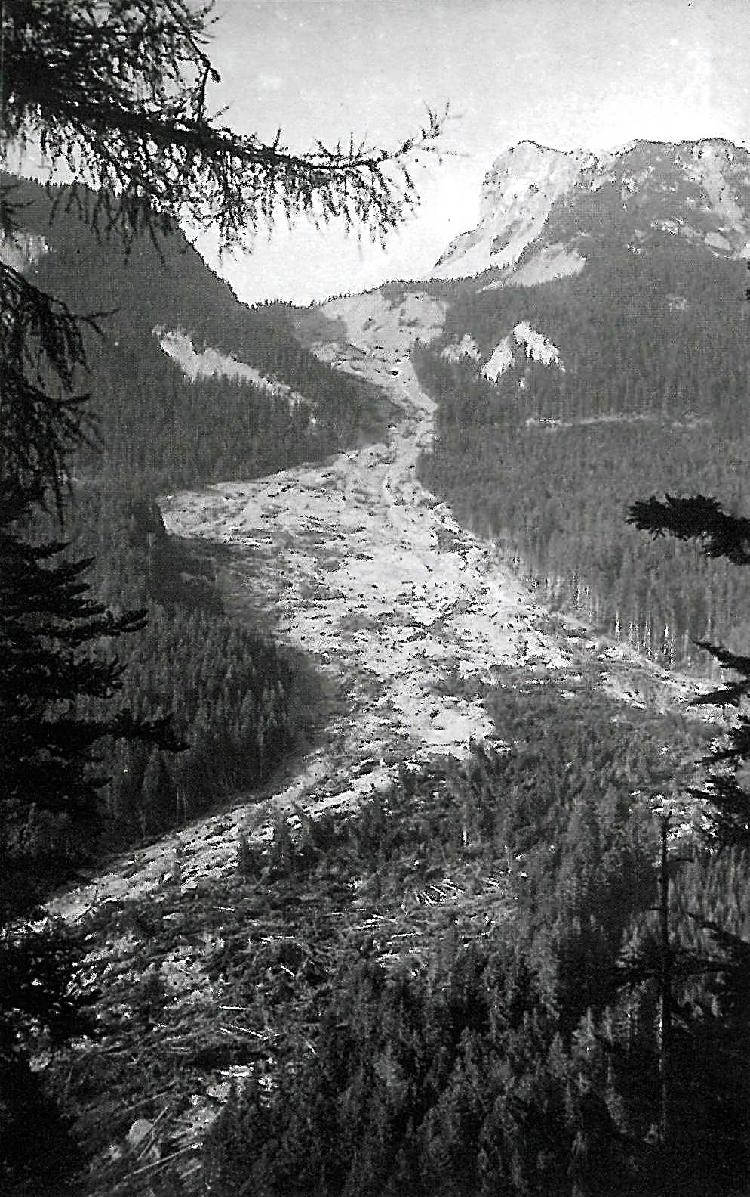
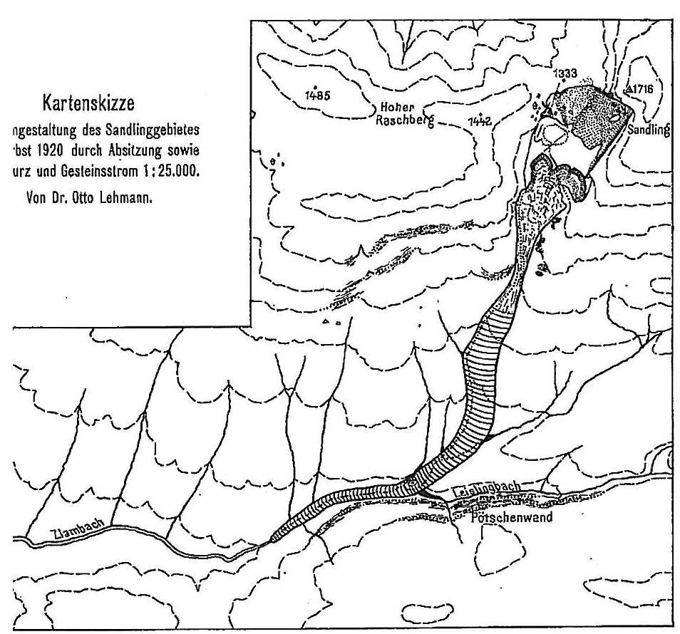
Fallbeispiel 1: Sandling-Michlhallbach
Historische und Prähistorische Archive
V=20 Mill. qm
Verwendete Karte aus: Lehmann, O. 1926.
Lehmann rekonstruierte auch den Prozessablauf des dadurch getriggerten Erdstroms entlang des Michlhallbachs mittels Augenzeugenberichten und Geländebefunden!

Slide 28
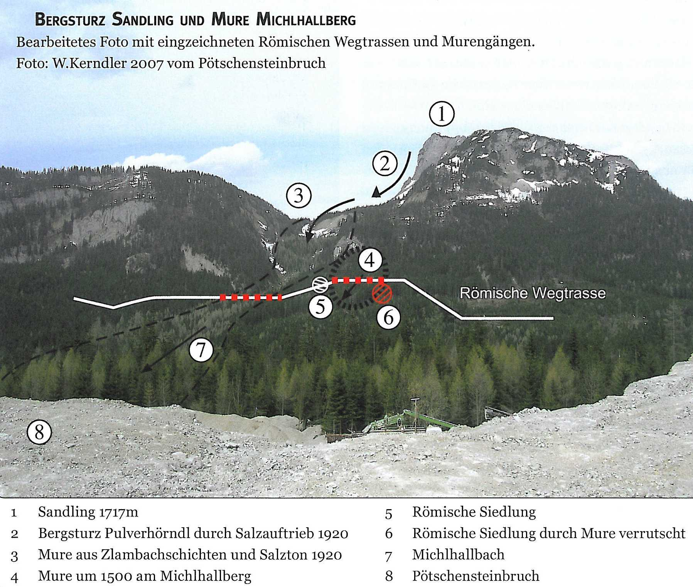
Fallbeispiel 1: Sandling-Michlhallbach
Historische und Prähistorische Archive
Verwendete Abb. aus: W. Kerndler 2007.
Lückenlose historisch-prähistorische Recherche führt uns zur
Frequenz- und Magnitudenanalyse der Prozess-Kaskade!

Slide 29
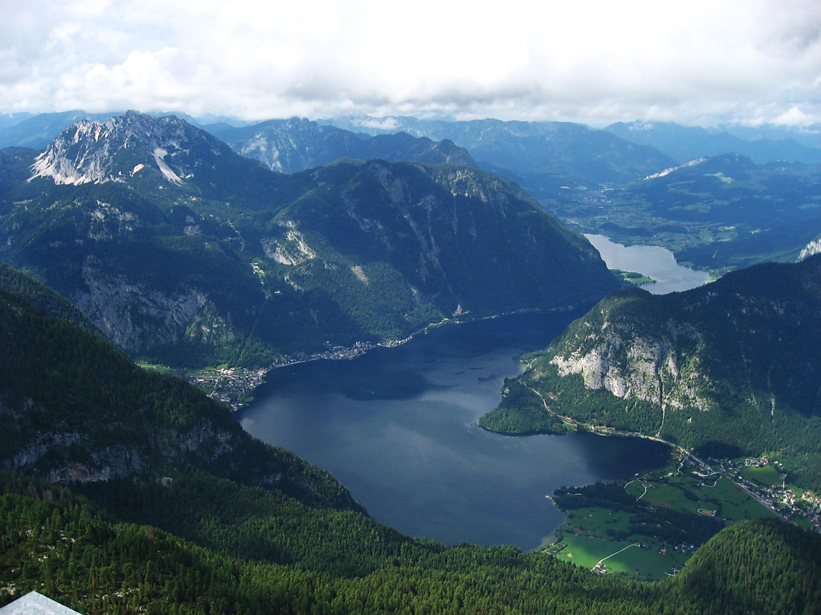
Kulturhistorische Archive
Plassen (1954m)
Hallstatt
Hallstatt/OÖ_7000 Jahre Salzbergbau

Slide 30
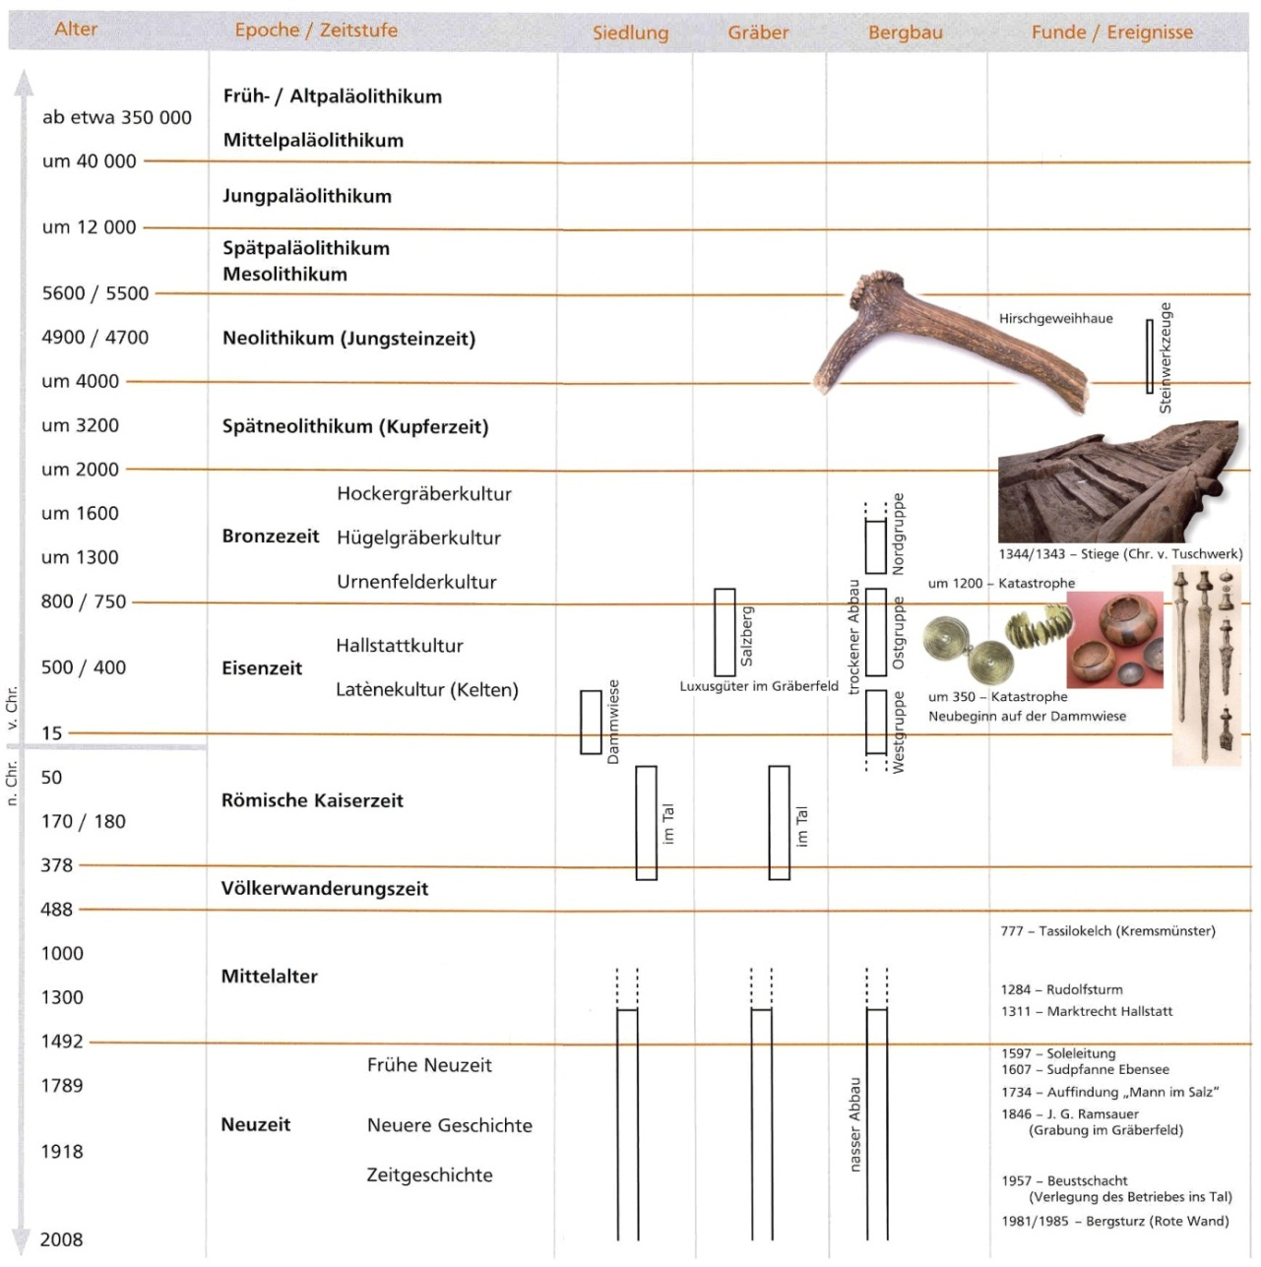
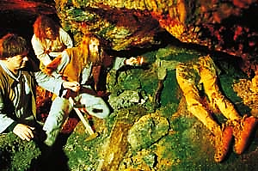
Kulturhistorisches Archiv Hallstatt
Aus K. Kovarik. G.W. Mandl 2014. Der Hallstätter Salzberg – prähistorischer und heutiger Salzabbau. Gmu-Geo-Studs 5.
1743 findet man den Mann im Salz

Slide 31
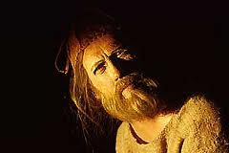
Der Mann aus dem Salz

Slide 32
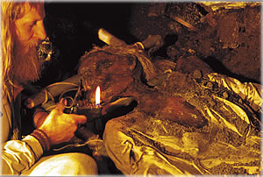
Der Mann im Salz
Gefunden 1734!

Slide 33
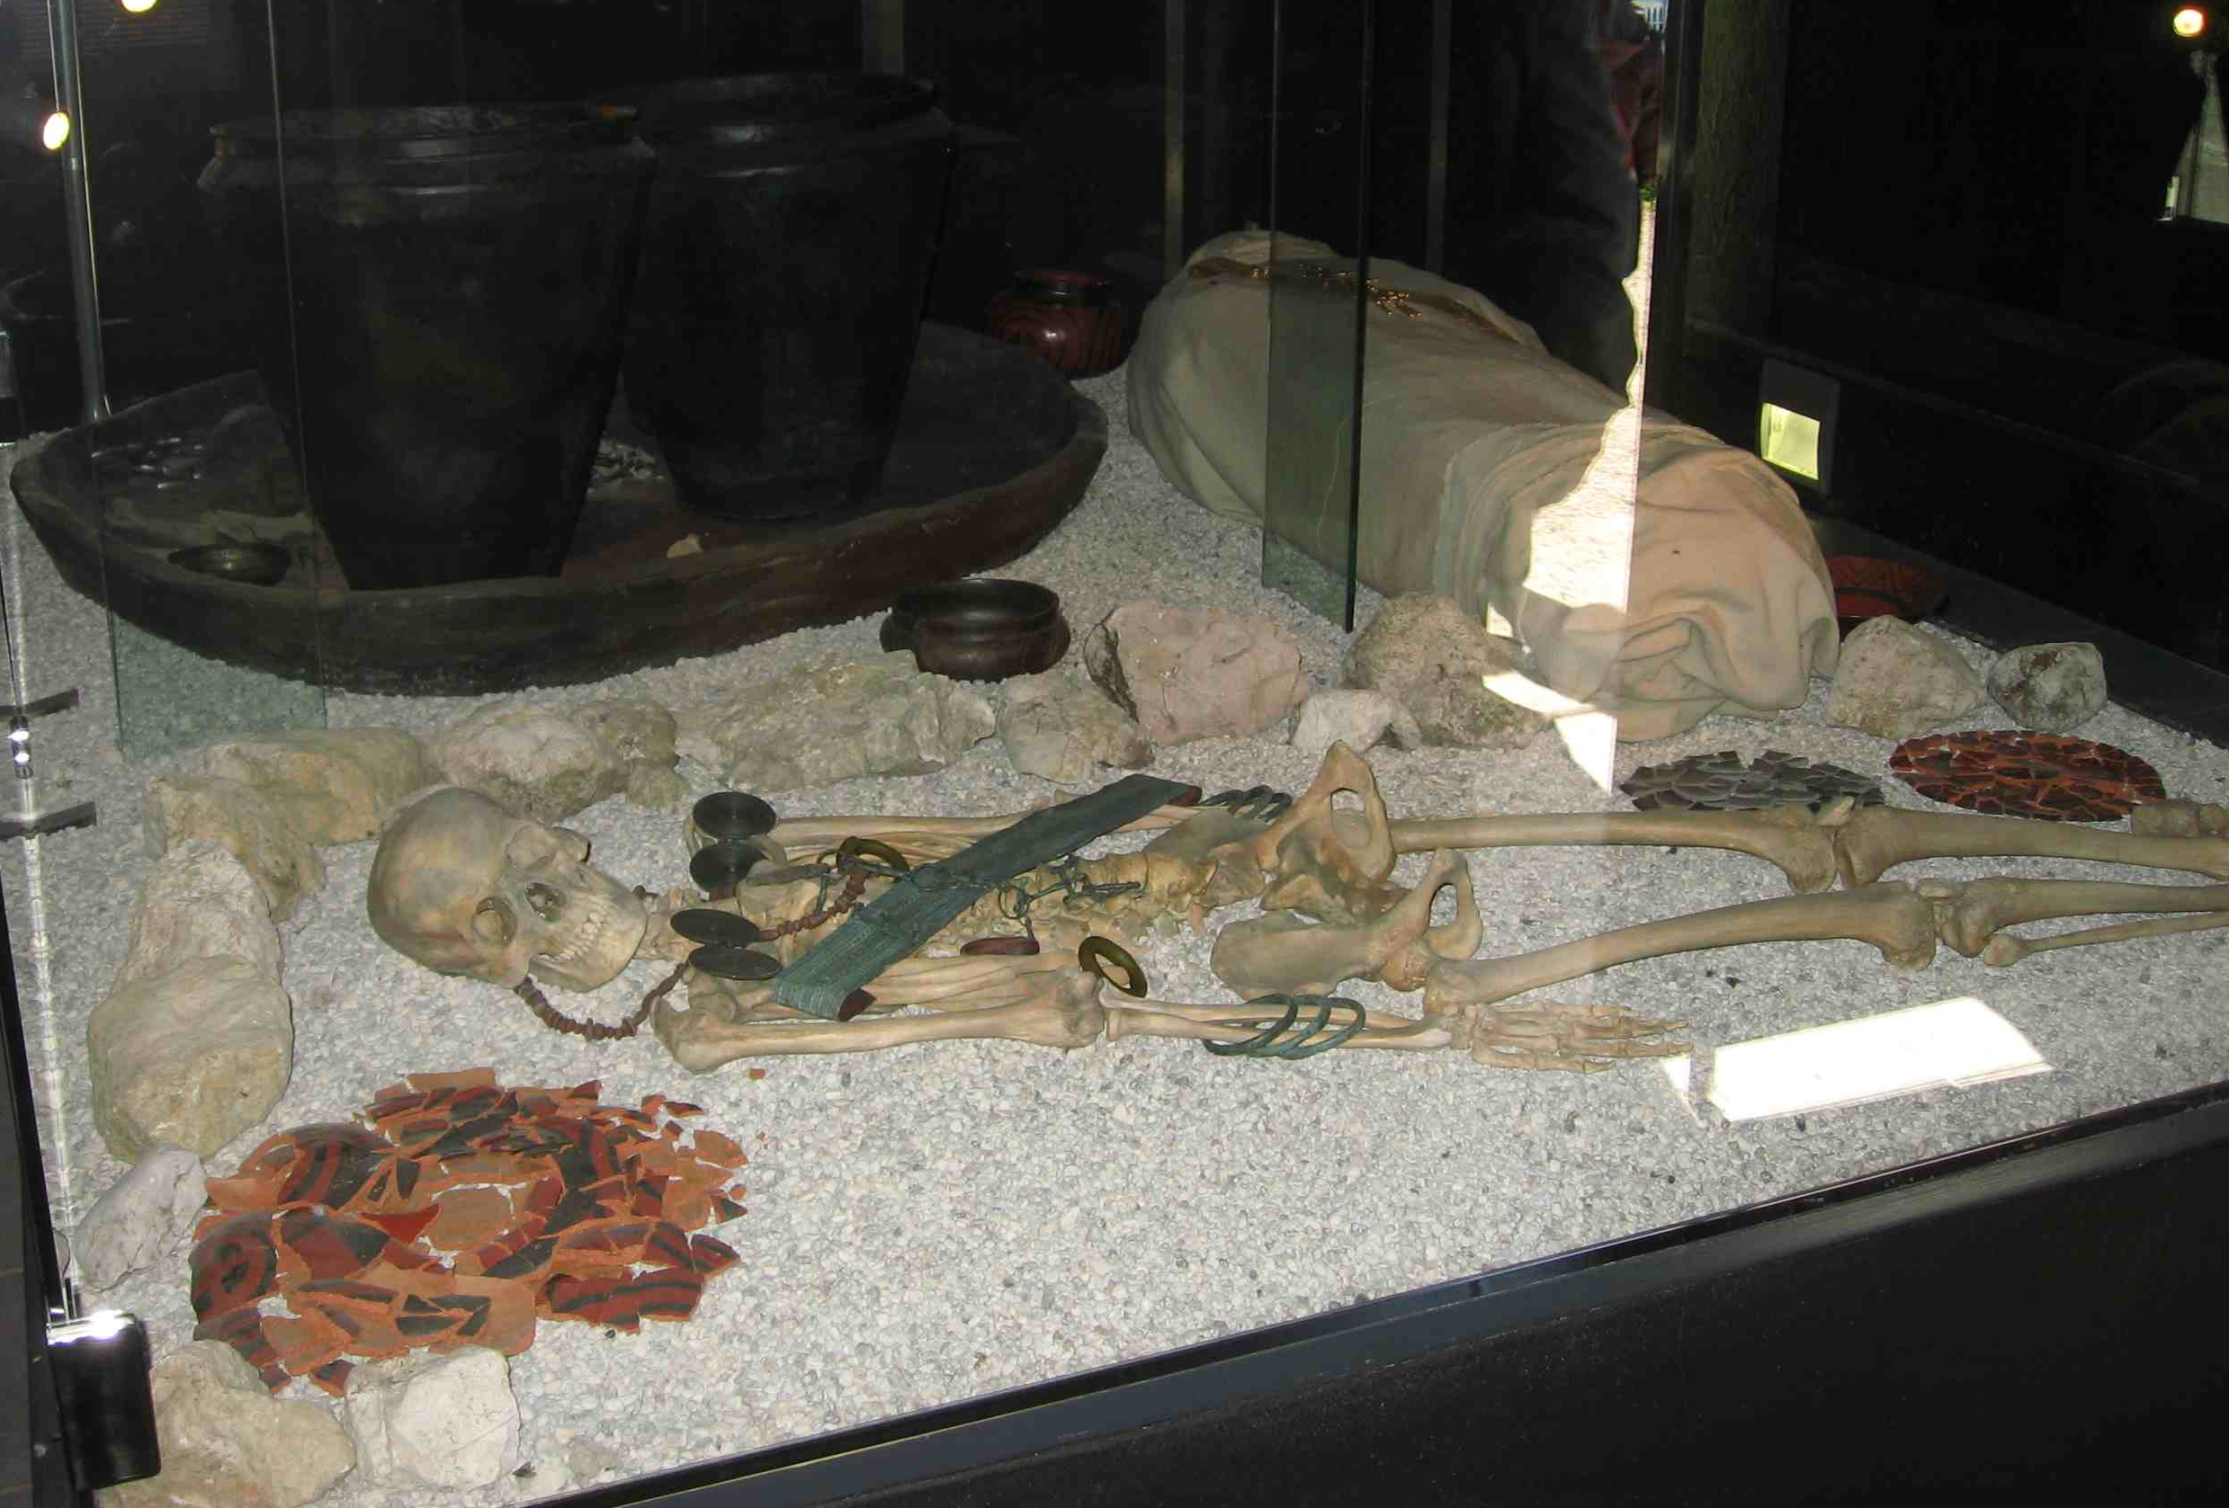
Die Gräber der Hallstattzeit
Mit wertvollen Grabbeigaben!

Slide 34
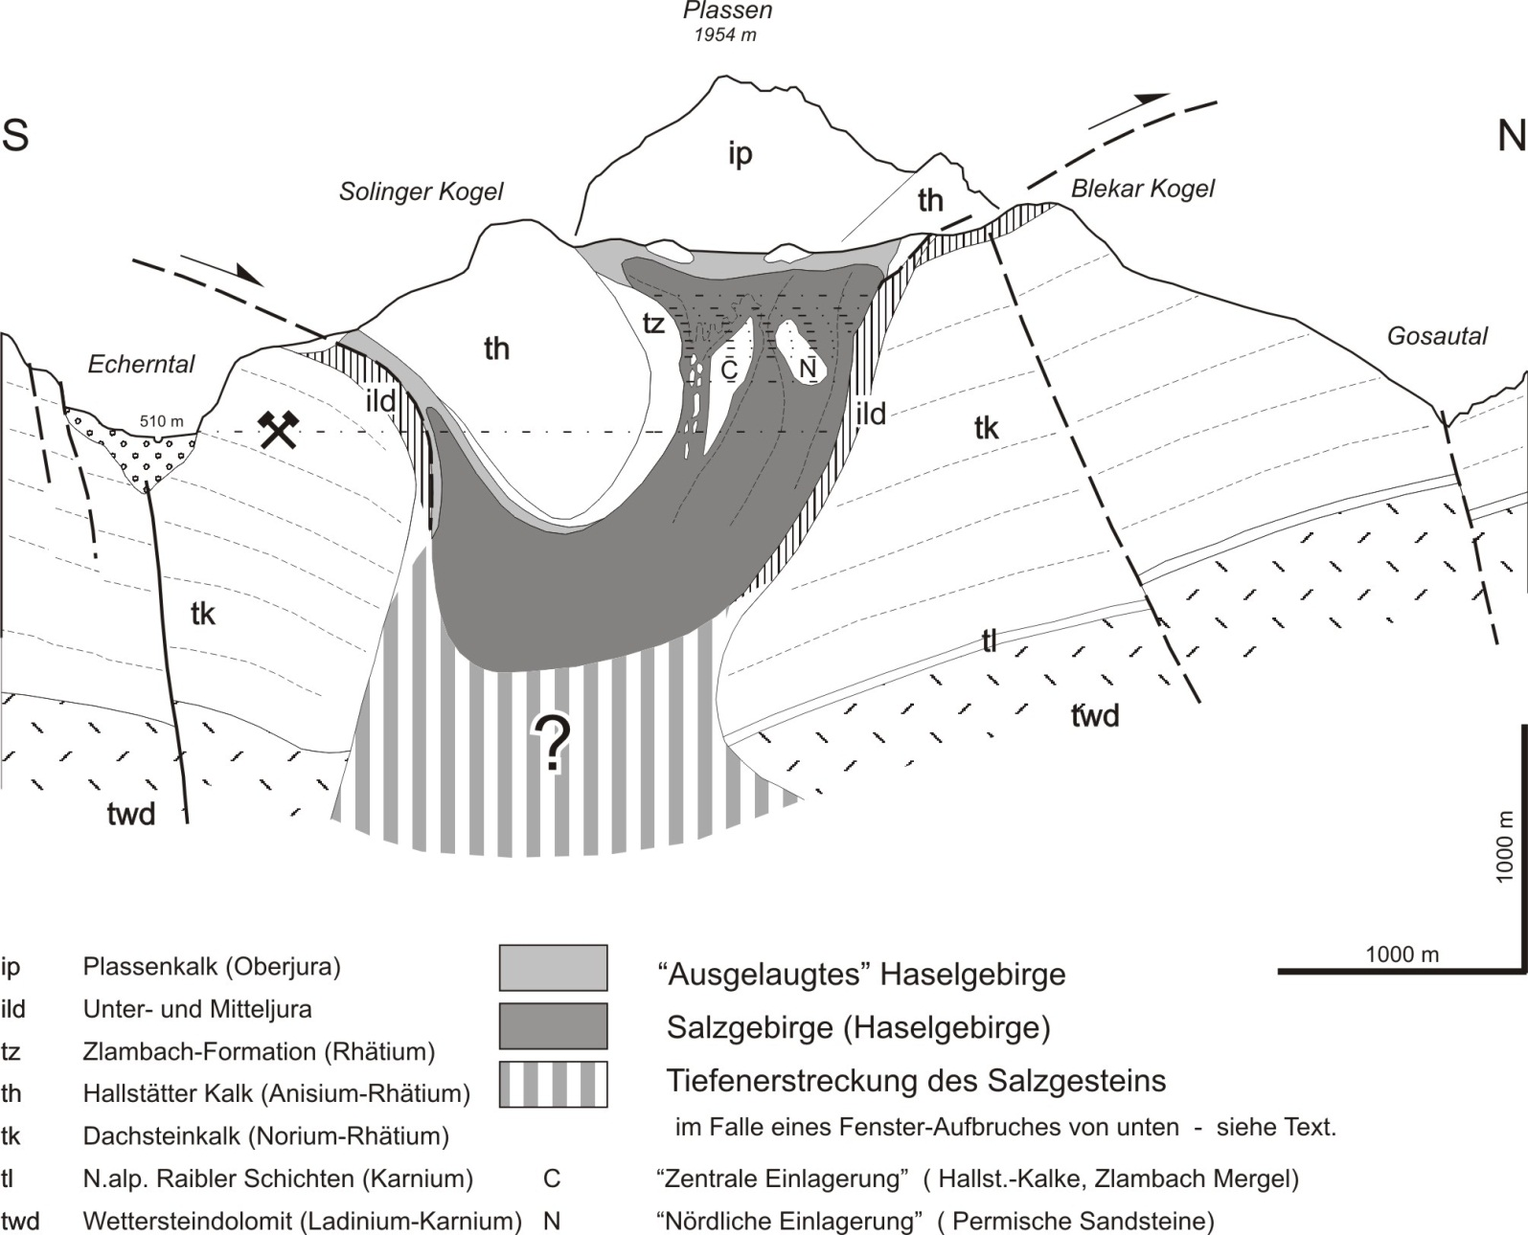

Kulturhistorisches Archiv Hallstatt
Aus K. Kovarik. G.W. Mandl 2014. Der Hallstätter Salzberg – prähistorischer und heutiger Salzabbau. Gmundner Geo-Studien 5.
Salzberg_Geologie/Tektonik

Slide 35
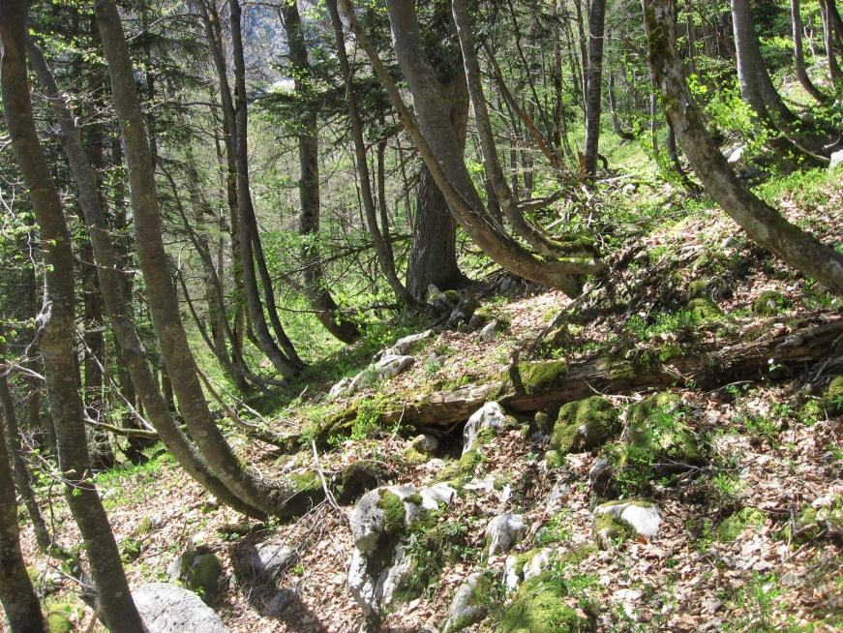
Säbelwuchs
Betrunkener Wald

Slide 36
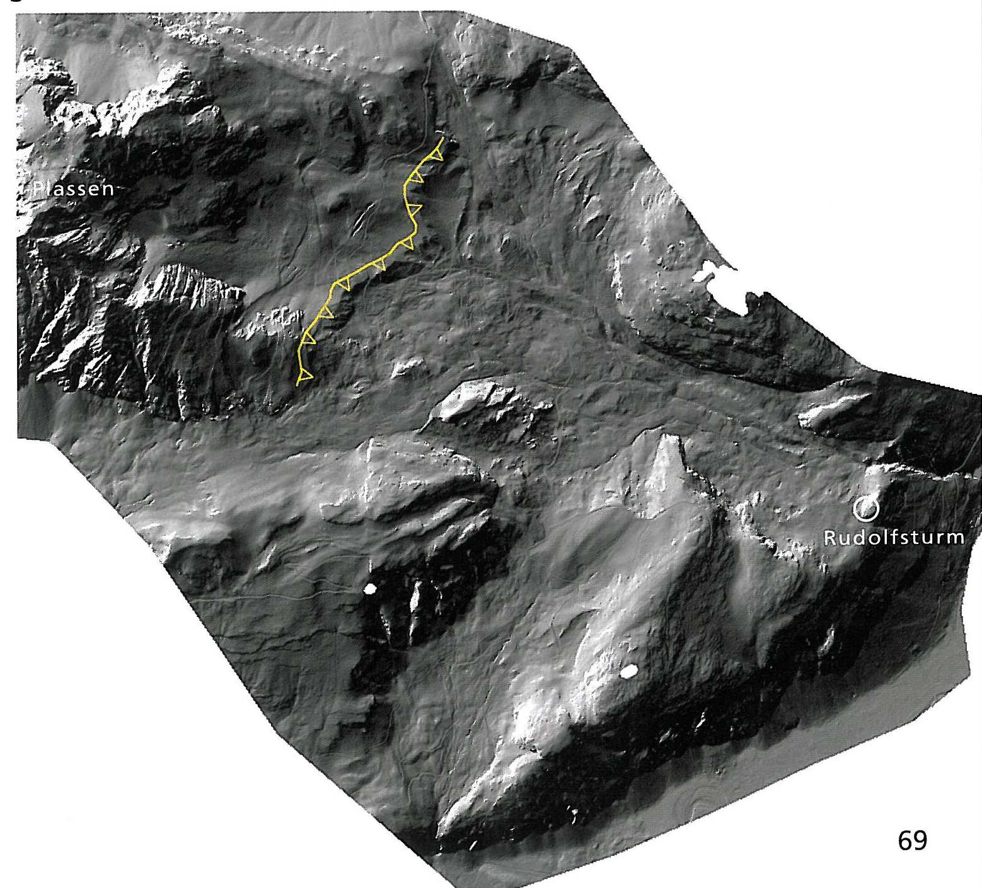
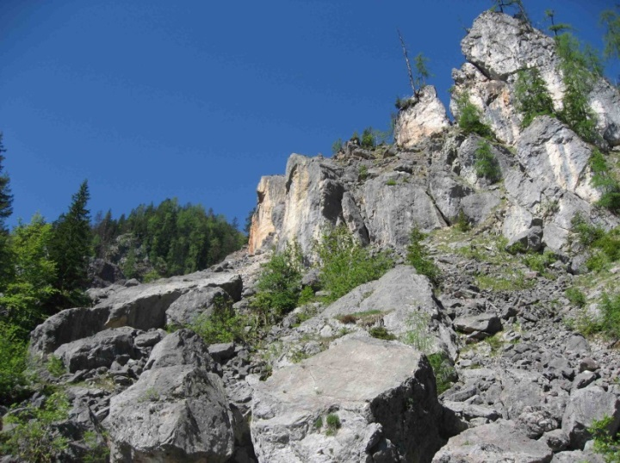
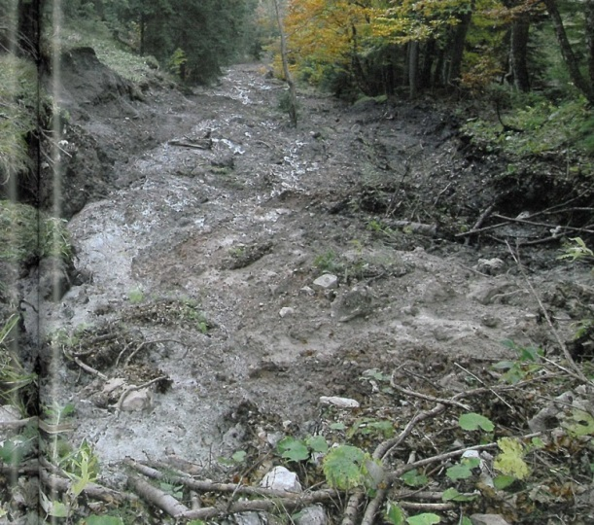
Kulturhistorisches Archiv Hallstatt
Abb. aus: Kern, A. et. al. 2008. Salz-Reich-7000 Jahre Hallstatt.
Prähist. Abt. (VPA) 2, NHM-Wien.
30m hoher Abriss
Hallstatt
Der Kalk ist brüchig …
… und Salzgebirge rutscht darunter!
Salzberg Plassen_Massenbewegungen

Slide 37
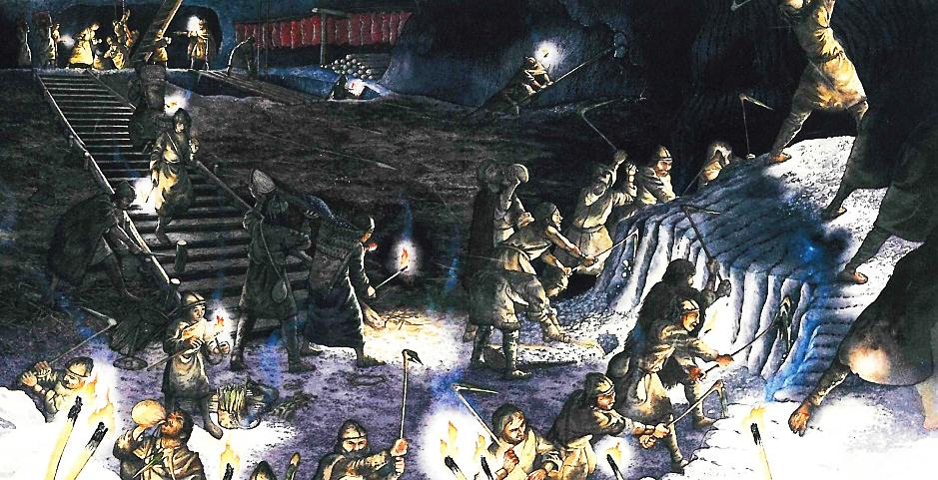
Kulturhistorisches Archiv Hallstatt
Salzbergbau in der Bronzezeit_Holztreppe

Slide 38
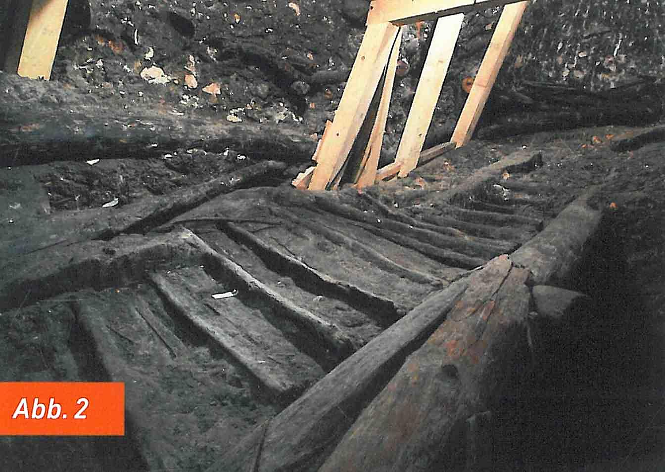
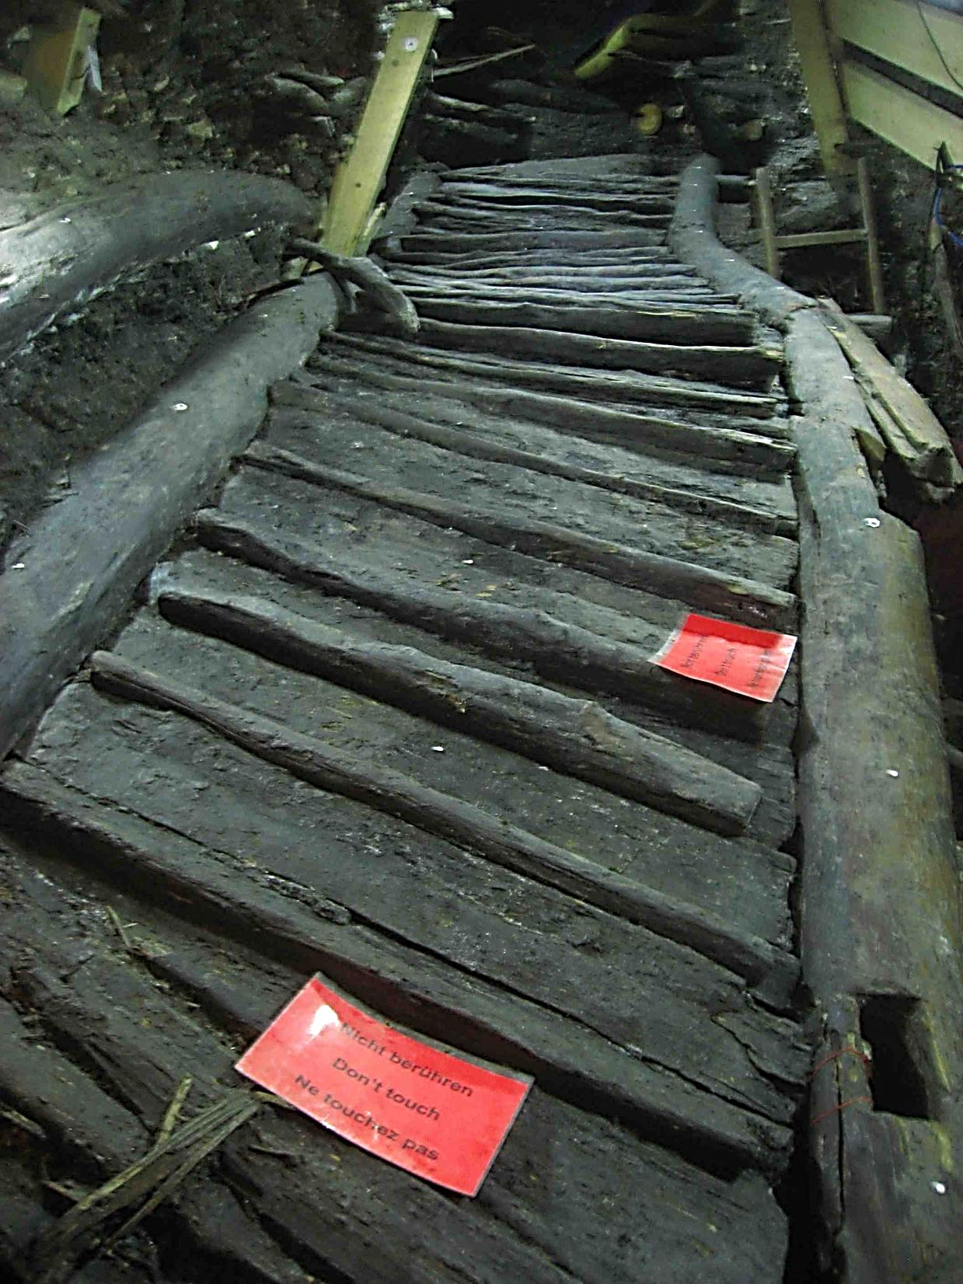
Kulturhistorisches Archiv Hallstatt
3.343 Jahre alt!
Älteste Holztreppe der Welt

Slide 39
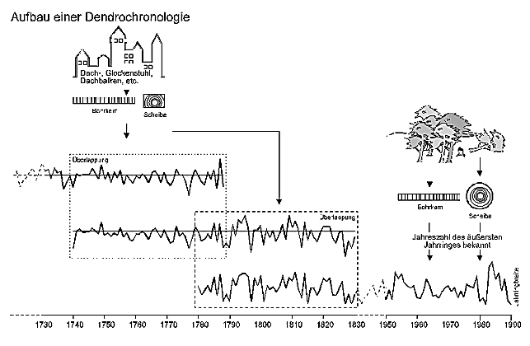
Kulturhistorisches Archiv Hallstatt
Dichte der Jahresringe von Bäumen (Holz) ändert sich je nach Jahreswitter (Klima). Für ein bestimmtes Gebiet können so – wenn genügend chronologisch aufeinander folgende Proben (Bäume, Bauholz etc.) bekannt sind – Zeitreihen erstellt werden, die eine Datierung auf das Jahr genau erlauben.
Aus M. Grabner, W. Gindl 2014. Neue Jahrringchronologien vom Dachstein. Gmundner Geo-Studien 5.
Holztreppe-Datierung (Dendrochronologie)

Slide 40

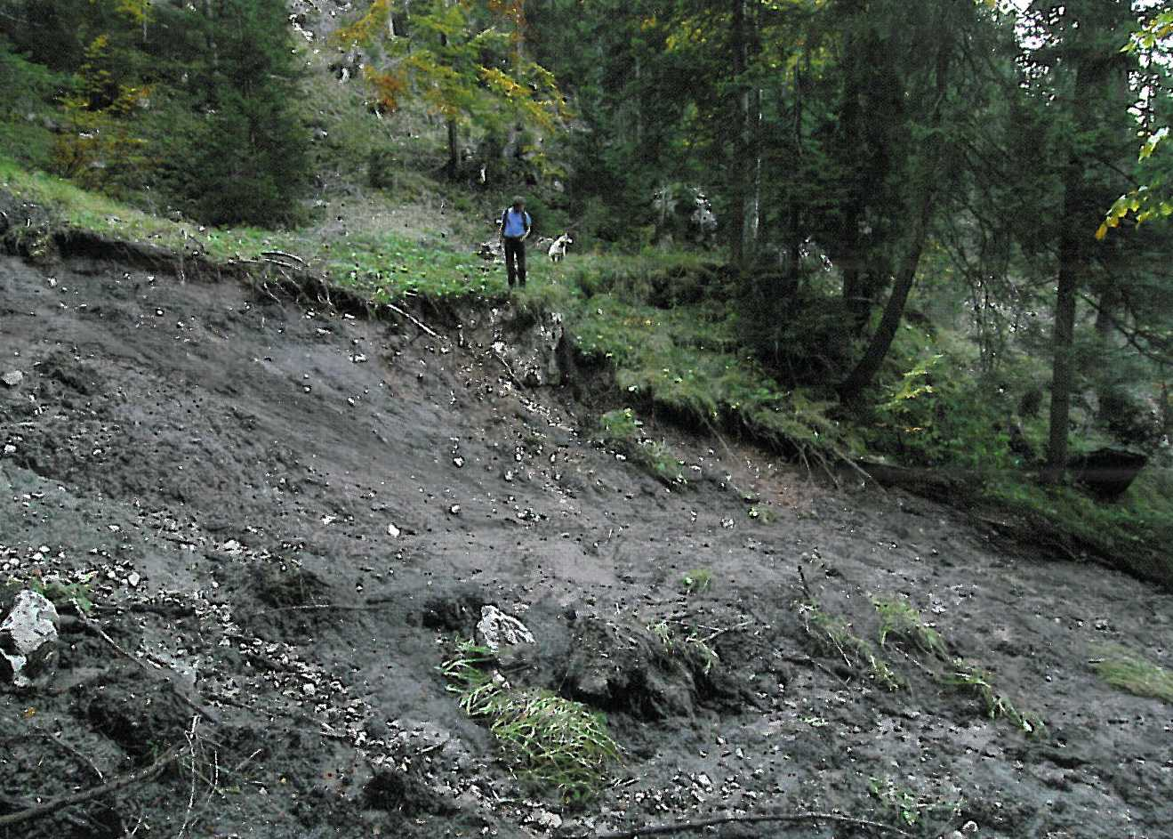

… und das Salzgebirge rutscht!

Slide 41


Kulturhistorisches Archiv Hallstatt
überlagerndes
Murmaterial
Holz der Steige
Holztreppe wird von Murmaterial überlagert!

Slide 42

Kulturhistorisches Archiv Hallstatt
Katastrophen in der Bronzezeit (um 1245 v. Chr.) und in der LaTéne Zeit (um 350 v. Chr.)
Abb. aus: Kern, A. et. al. 2008. Salz-Reich-7000 Jahre Hallstatt. Prähist. Abt. (VPA) 2, NHM-Wien.
Tone
Tone
Tone
Salzgebirge
Salzgebirge
Salzgebirge
Rekonstruktion des Prozessablaufs

Slide 43

Kulturhistorisches Archiv Hallstatt
Siedlung der Jüngeren Eisenzeit
Bergbau der Jüngeren Eisenzeit
Bergbau-Bronzezeit
200 Jahre Lücke ?
400 Jahre Lücke
Bergbau-Hallstattzeit
Surfleischproduktion in der Bronzezeit
Gräberfeld der Hallstattzeit
Je lückenloser die geo-archäologischen Befunde, desto genauer die Analyse von
Frequenz- und Magnitude
der Prozess-Kaskaden!
Siedlung und Gräber
der Römerzeit
Aus K. Kovarik. G.W. Mandl 2014. Der Hallstätter Salzberg – prähistorischer und heutiger Salzabbau. Gmundner Geo-Studien 5.

Slide 44


Moore als Klimaarchive
Großes Gosauer Löckernmoos
Moore geben durch pollenanalytische Untersuchungen gemeinsam mit ¹⁴C Datierungen Einblick in die Vegetationsgeschichte und damit abschnittsweise auch in die Klimaänderungen der letzten 18 000 Jahre.
Deckenmoor auf 1403-1380m Sh, Blänke in der Moormitte mit Schwimm- und Schwingrasen
aus I. Draxler 2014. Der Archivwert der Moore im Dachsteingebiet. Gmundner Geo-Studien 5.

Slide 45


Moore als Klimaarchive
Torfstich Kainischmoos West
Pollenkorn der Rotbuche im Hochmoortorf vom Kainischmoos West
Die Klimaschwankungen der Späteiszeit zeigen sich vor allem in den Pollendiagrammen aus Mooren der Tieflagen durch abrupte Änderungen der Vegetation.
Aus I. Draxler 2014. Der Archivwert der Moore im Dachstein-gebiet. Gmundner Geo-Studien 5.

Slide 46

Moore als Klimaarchive
Moore sind die wichtigsten und einzigen Archive für den Nachweis menschlichen Einflusses auf die Vegetation aus schriftloser Zeit
Die Anwesenheit des Menschen zur Almweidenutzung ist z.B. im Dachsteingebiet durch Funde zahlreicher Hüttenreste seit der mittleren Bronzezeit belegt und hat u. a. zur erheblichen Absenkung der Waldgrenze und Veränderungen der Vegetation beigetragen.
Polle von Mittelwegerich – ein „anthropogenic indicator“

Slide 47


Moore als Klimaarchive
Kainischmoos
Stark vereinfachtes Pollendiagramm der spät- bis postglazialen Vegetationsentweicklung mit wenigen Baumarten aus dem Kainischmoos; aus I. Draxler 2014. Der Archivwert der Moore im Dachsteingebiet. Gmundner Geo-Studien 5.

Slide 48

Moore als Klimaarchive
Ödenseemoor
Stark vereinfachtes Pollendiagramm der spät- bis postglazialen Vegetationsentweicklung mit wenigen Baumarten aus dem Moor beim Ödensee; aus I. Draxler 2014. Der Archivwert der Moore im Dachsteingebiet. Gmundner Geo-Studien 5.

